Slide 1
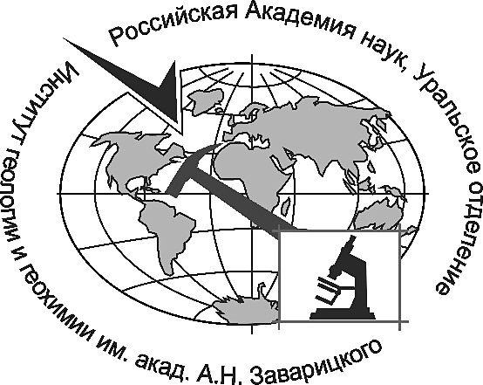

XXXII молодежная научная школа
«Металлогения древних и современных океанов-2026»
«Стратегические элементы: минералого-геохимические и цифровые модели»
(20–24 апреля 2026 г., г. Миасс)
Метасоматическая зональность и типы рудной минерализации Cu-Mo-порфирового месторождения Шагала, Республика Казахстан
Антонишин Н.А.
n.antonishin@yandex.ru
Научный руководитель Шардакова Г.Ю.

Slide 2
Объектом изучения данной работы является Cu-Mo-порфировое месторождение Шагала (Западное Прибалхашье, Республика Казахстан).
Цель исследования – уточнение строения рудно-магматической системы месторождения Шагала, приуроченного к Южно-Сарышаганской гранитной интрузии как востребованного объекта для расширения минерально-сырьевой базы меди Республики Казахстан.
Задачи данной работы: изучение метасоматических изменений и типов рудной минерализации, проявленных на месторождении Шагала.

Slide 3
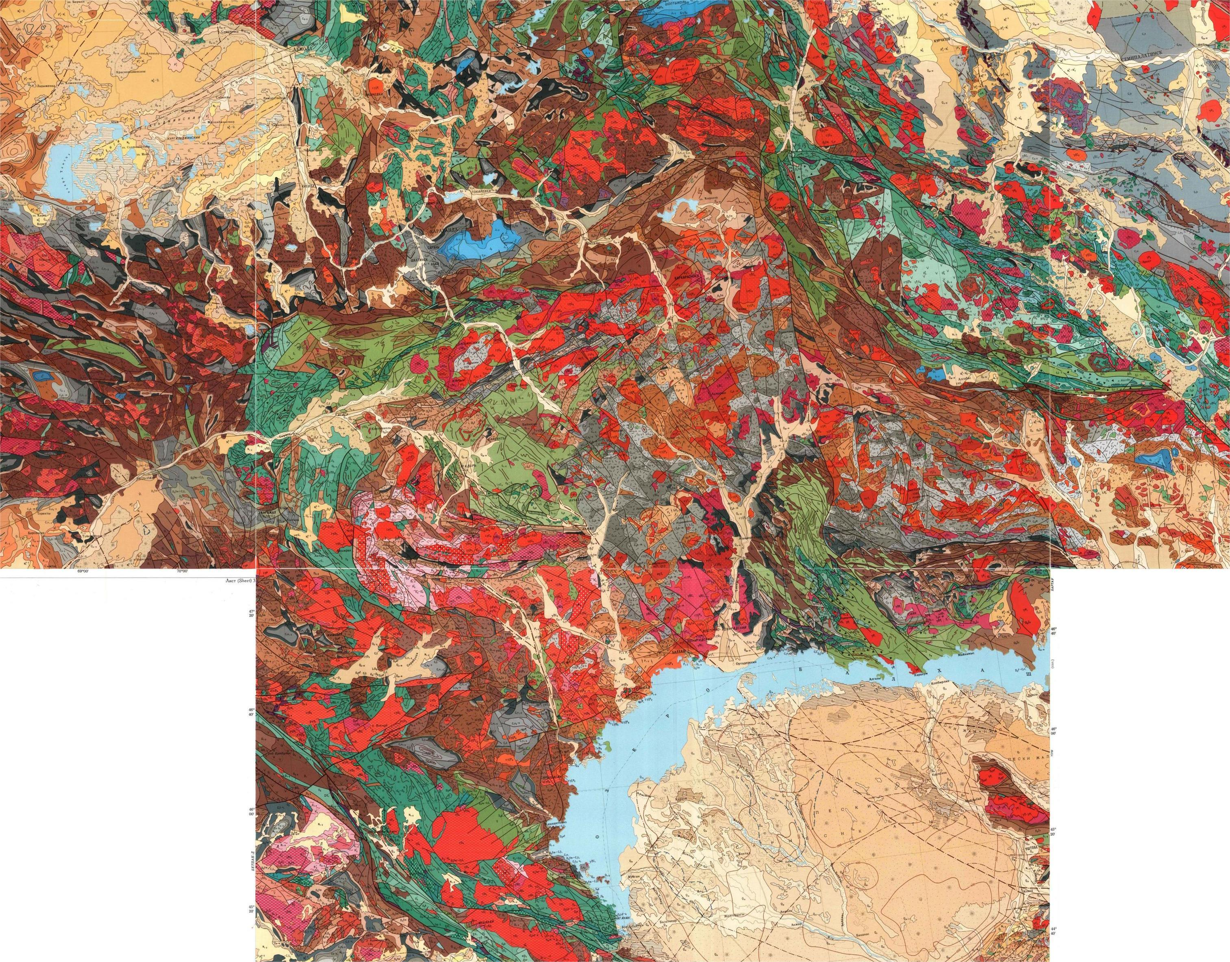
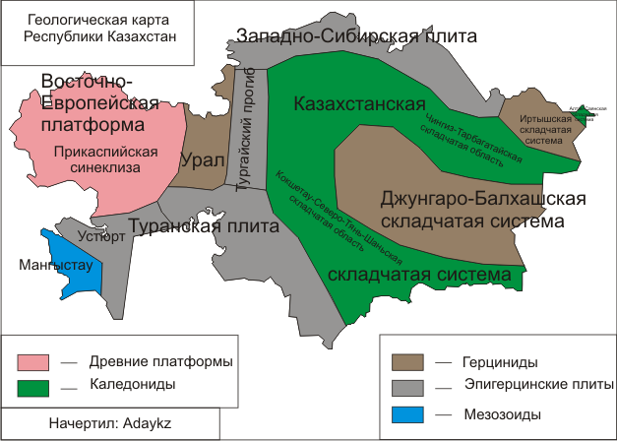
Shagala
Shagala
Notes:
МПМ Шагала локализовано в контурах Западно-Балхашского вулканического
района юго-западного звена Девонского Центрально-Казахстанского вулкано-плутонического пояса

Slide 4
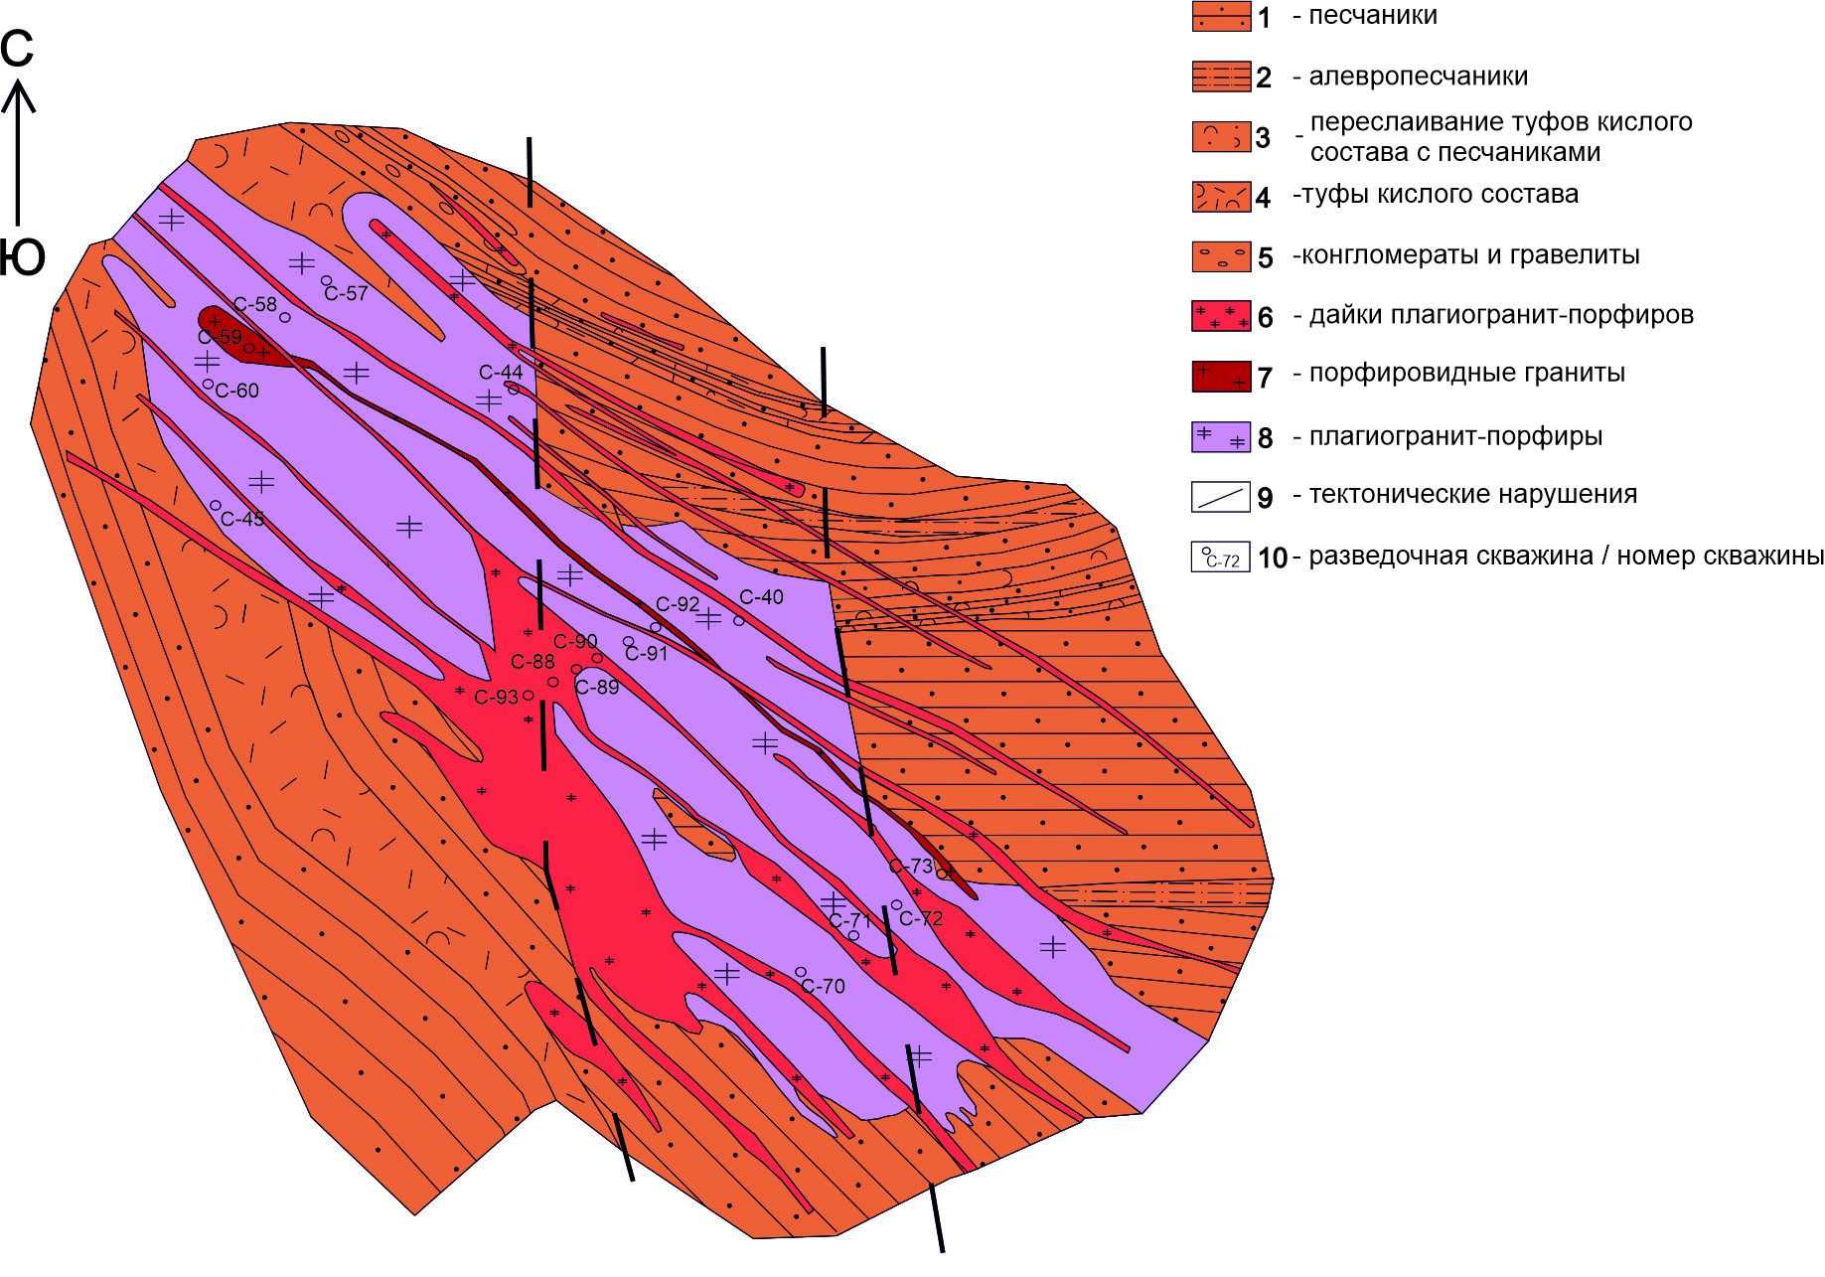
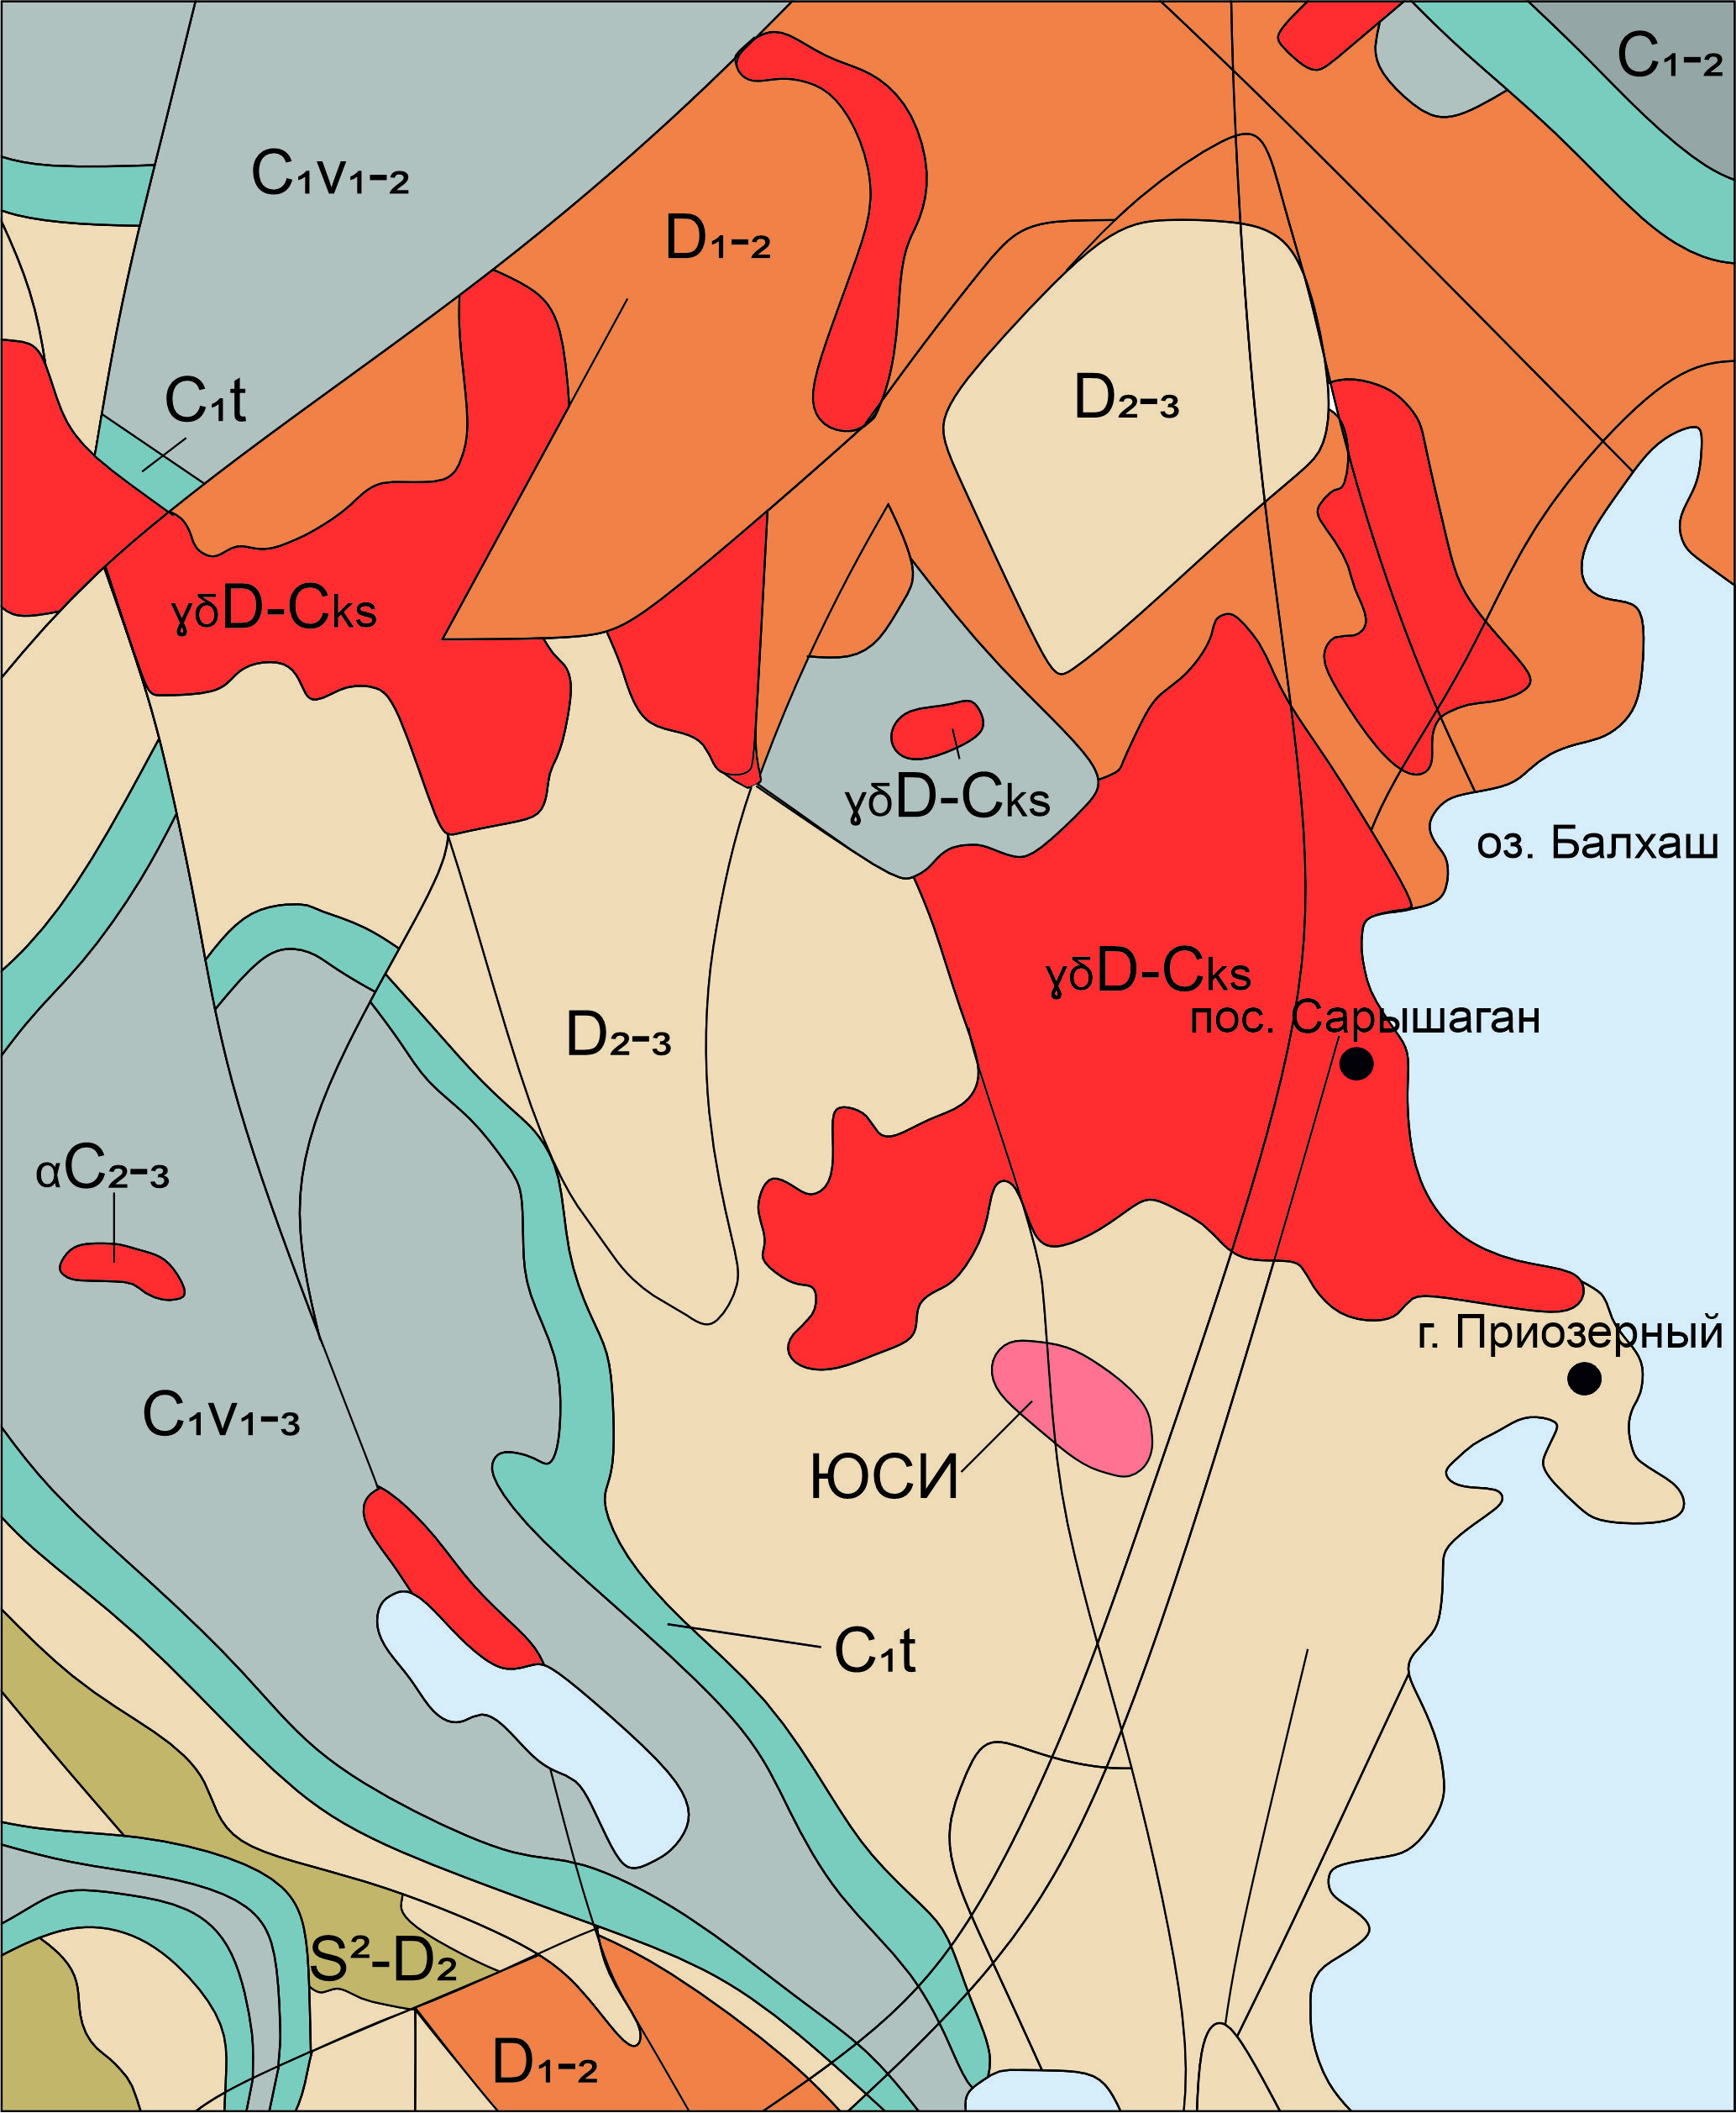

Notes:
географически находится в Западном Прибалхашьеприурочено к небольшой Южно-Сарышаганской гр]анитоидной интрузии (ЮСИ), в 2 км южнее от более крупного Сарышаганского гранитоидного массива.
ЮСИ в плане имеет форму вытянутого в СЗ направлении штока размером 2.5*0.6 км и представлена преобладающими плагиогранодиорит-порфирами (I фаза), которые прорваны серией даек гранодиорит-гранит-порфиров (II фаза) и отдельным телом порфировидных гранитов (III фаза).
В контурах ЮСИ распространены ксенолиты вмещающих пород, представленные алевролитами, туфоалевролитами, туфоалевропесчаниками и риодацитами.

Slide 5
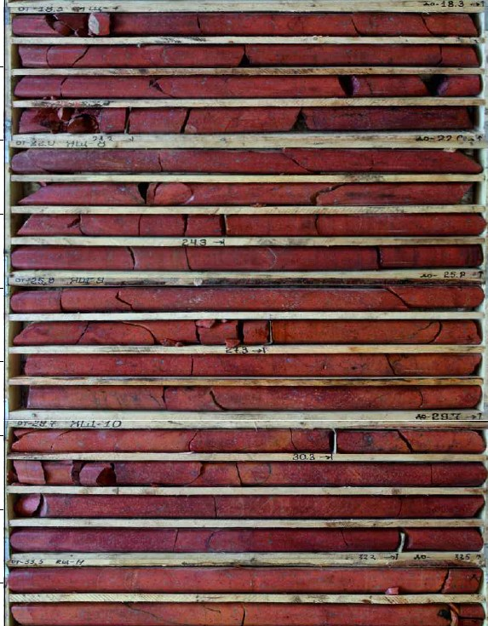
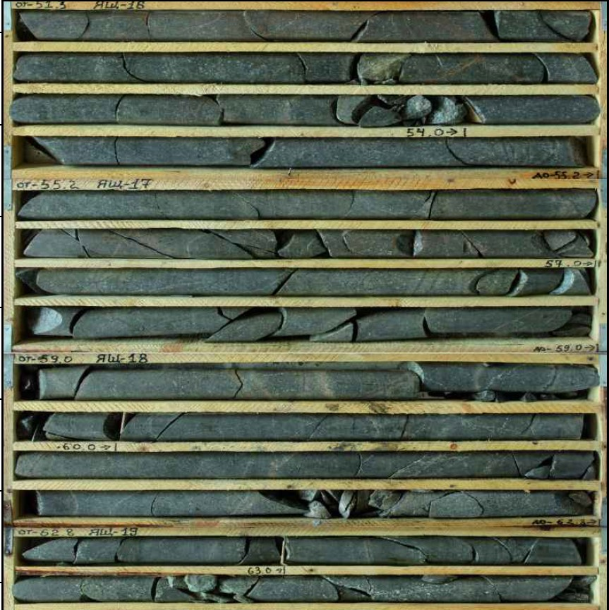
Notes:
Само месторождение географически находится в Западном Прибалхашье, в 12 км к Ю-З от пос. Сарышаган. Оруденение приурочено к небольшой Южно-Сарышаганской гранитоидной интрузии (ЮСИ), в 2 км южнее от более крупного Сарышаганского гранитоидного массива.
ЮСИ в плане имеет форму вытянутого в СЗ направлении штока размером 2.5*0.6 км и представлена преобладающими плагиогранодиорит-порфирами (I фаза), которые прорваны серией даек гранодиорит-гранит-порфиров (II фаза) и отдельным телом порфировидных гранитов (III фаза).
В контурах ЮСИ распространены ксенолиты вмещающих пород, представленные алевролитами, туфоалевролитами, туфоалевропесчаниками и риодацитами.

Slide 6
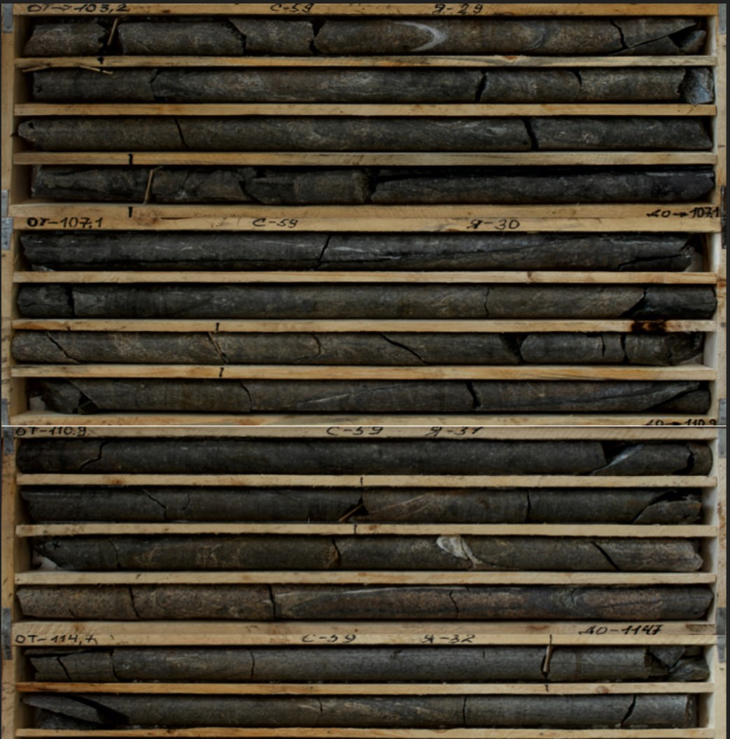
Notes:
Само месторождение географически находится в Западном Прибалхашье, в 12 км к Ю-З от пос. Сарышаган. Оруденение приурочено к небольшой Южно-Сарышаганской гранитоидной интрузии (ЮСИ), в 2 км южнее от более крупного Сарышаганского гранитоидного массива.
ЮСИ в плане имеет форму вытянутого в СЗ направлении штока размером 2.5*0.6 км и представлена преобладающими плагиогранодиорит-порфирами (I фаза), которые прорваны серией даек гранодиорит-гранит-порфиров (II фаза) и отдельным телом порфировидных гранитов (III фаза).
В контурах ЮСИ распространены ксенолиты вмещающих пород, представленные алевролитами, туфоалевролитами, туфоалевропесчаниками и риодацитами.

Slide 7
Notes:
Само месторождение географически находится в Западном Прибалхашье, в 12 км к Ю-З от пос. Сарышаган. Оруденение приурочено к небольшой Южно-Сарышаганской гранитоидной интрузии (ЮСИ), в 2 км южнее от более крупного Сарышаганского гранитоидного массива.
ЮСИ в плане имеет форму вытянутого в СЗ направлении штока размером 2.5*0.6 км и представлена преобладающими плагиогранодиорит-порфирами (I фаза), которые прорваны серией даек гранодиорит-гранит-порфиров (II фаза) и отдельным телом порфировидных гранитов (III фаза).
В контурах ЮСИ распространены ксенолиты вмещающих пород, представленные алевролитами, туфоалевролитами, туфоалевропесчаниками и риодацитами.

Slide 8
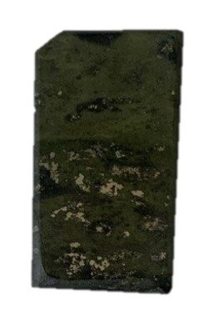
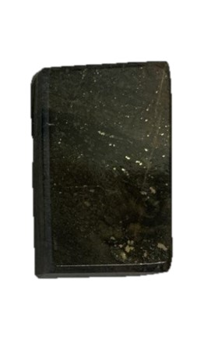
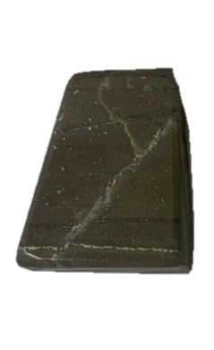
Notes:
Само месторождение географически находится в Западном Прибалхашье, в 12 км к Ю-З от пос. Сарышаган. Оруденение приурочено к небольшой Южно-Сарышаганской гранитоидной интрузии (ЮСИ), в 2 км южнее от более крупного Сарышаганского гранитоидного массива.
ЮСИ в плане имеет форму вытянутого в СЗ направлении штока размером 2.5*0.6 км и представлена преобладающими плагиогранодиорит-порфирами (I фаза), которые прорваны серией даек гранодиорит-гранит-порфиров (II фаза) и отдельным телом порфировидных гранитов (III фаза).
В контурах ЮСИ распространены ксенолиты вмещающих пород, представленные алевролитами, туфоалевролитами, туфоалевропесчаниками и риодацитами.

Slide 9
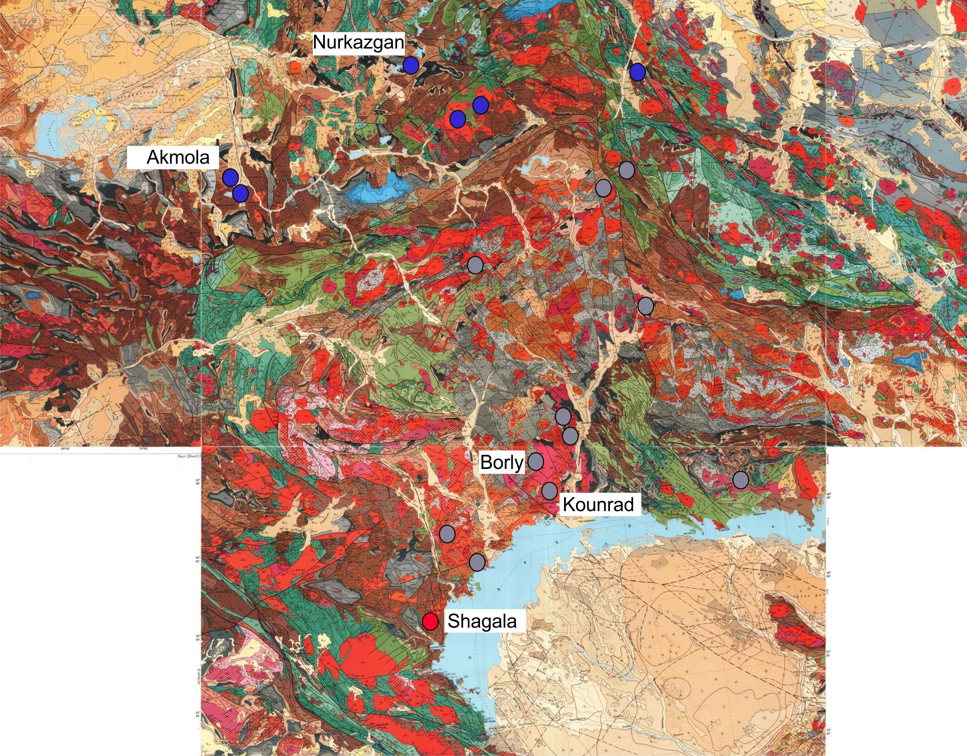
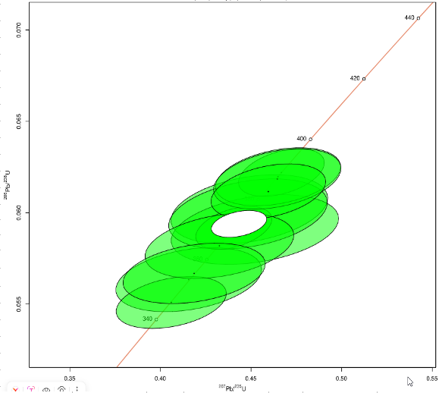

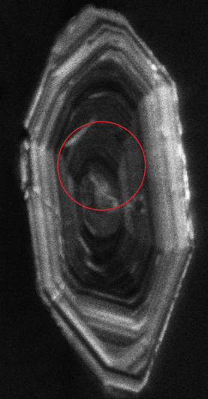
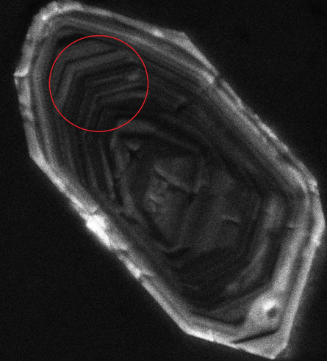
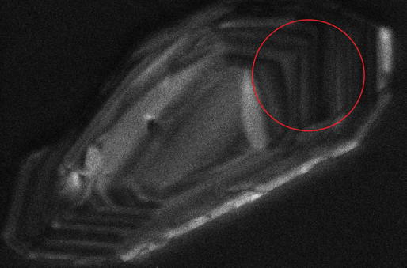
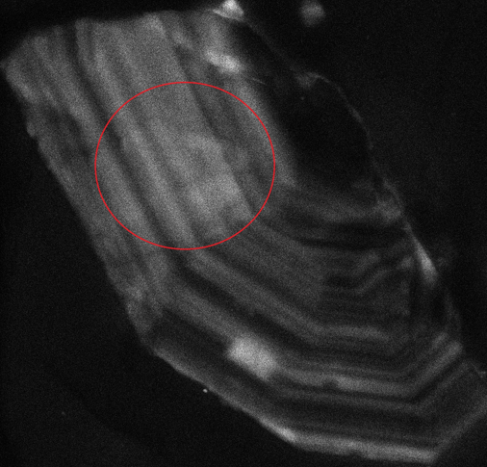
Медно-порфировые месторождения Карбонового возраста
Медно-порфировые месторождения Девонского возраста
Notes:
Из пород I фазы были выделены цирконы.
Они имеют размеры 250-350 мкм (по удлинению), магматический облик
с концентрической осцилляторной зональностью.
Получен конкордантный U-Pb возраст, составляющий 371.9+1,8 млн лет.
Этот возраст, с учётом погрешности, отвечает границе фран-фамен (верхний девон),
что подтверждает принадлежность гранитоидов ЮСИ к членам Девонского вулкано-плутонического пояса Казахстана.

Slide 10
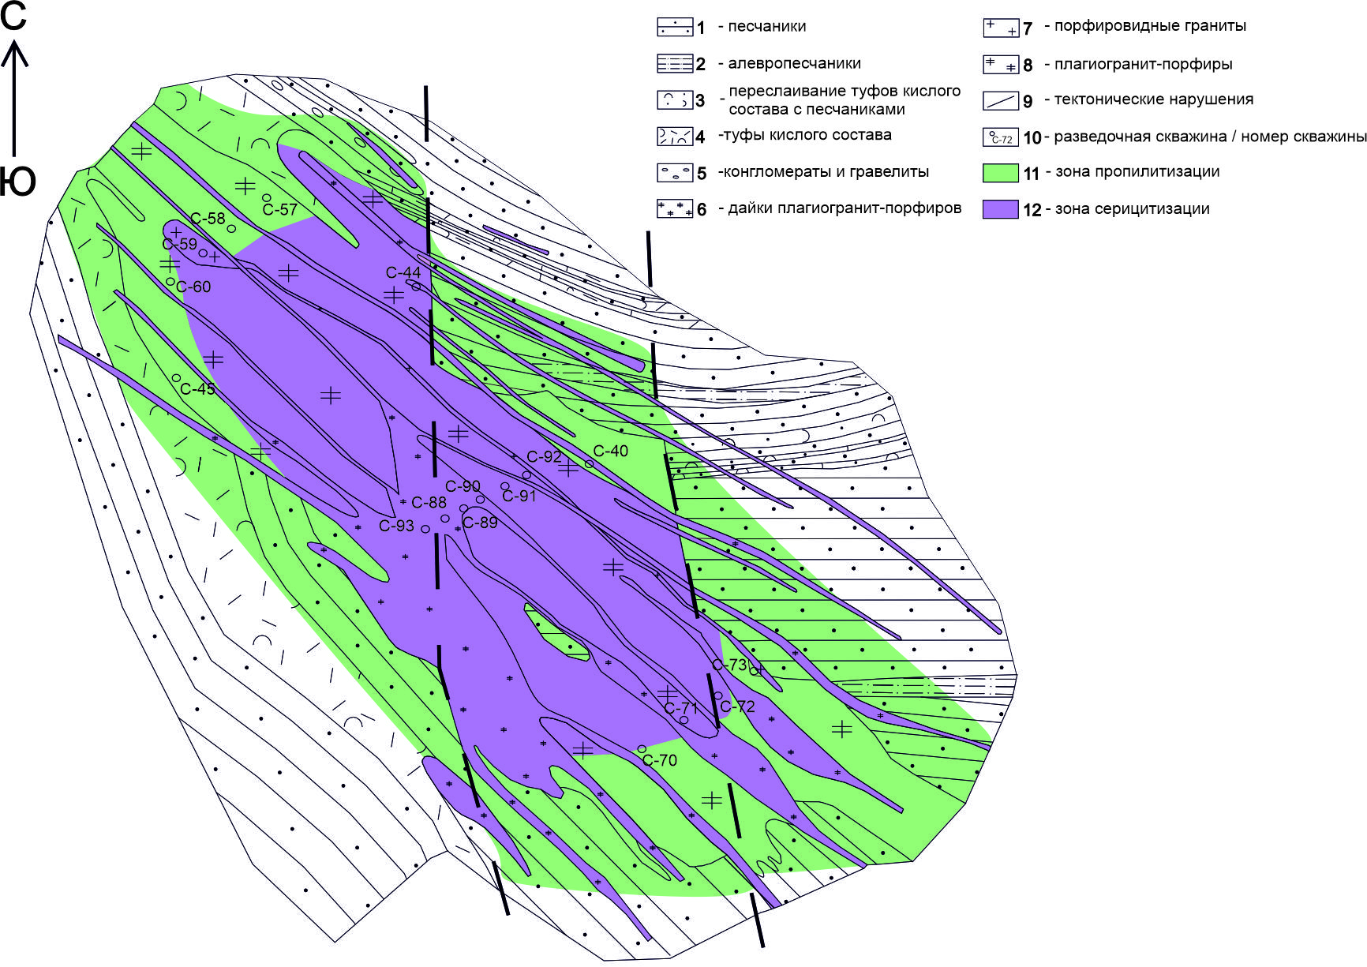

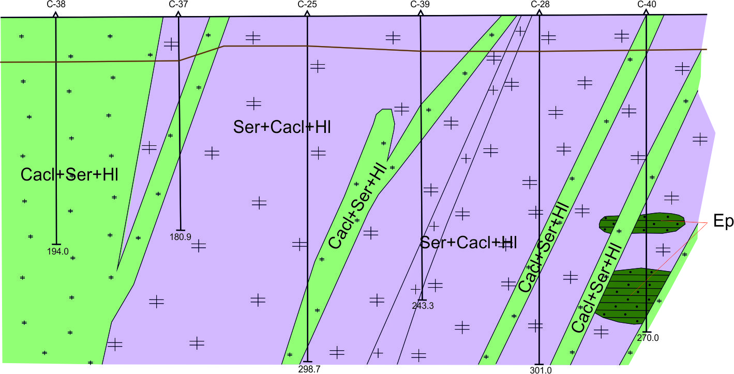

Notes:
По данным минералогического картирования установлено, что гидротермально-метасоматическая зональность месторождения Шагала относится к серицитовому ореолу, проявлена в последовательной смене от периферии к центру пропилитовых и серицитовых изменений
Наиболее крупная по площади зона представлена серицитовыми изменениями. Серицит неравномерно замещает как биотит, так и плагиоклаз. Также в пределах зоны этих изменений наблюдается карбонатизация, где тонкозернистый кальцитовый агрегат пятнами замещает более основные участки зерен плагиоклаза, а также выполняет тонкие прожилки
Стоит отметить, что интенсивность мет.изменений может сильно варьироваться как в горизонтальном, так и в вертикальном плане. Общий процент мет.изм до 8%. В пределах этой зоны находится более 95% всех запасов месторождения.
Дайки рвущие гранитоиды 1 фазы также подвержены метасоматическим изменениям кварц-серицитового типа, однако степень этих изменений на порядок выше нежели чем в гранитоидах 1,3 фазы (20-30%).
Зона пропилитовых изменений гранитоидов I фазы. Наиболее сильно пропилитовый тип мет.изм развит во вмещающих ЮСИ вулканических породах. Степень изменений в гранитоидах находтся в пределах до 3-5 %. В пределах данного типа мет.изм наблюдается пиритовая минерализация.

Slide 11
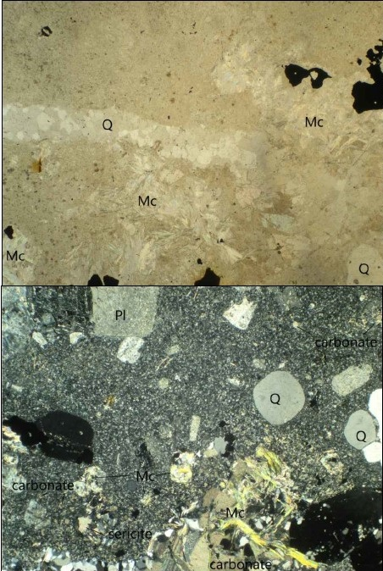
Notes:
По данным минералогического картирования установлено, что гидротермально-метасоматическая зональность месторождения Шагала проявлена в последовательной смене от периферии к центру пропилитовых и серицитовых изменений
Наиболее крупная по площади зона представлена серицитовыми - серицит-хлоритовыми изменениями. Серицит неравномерно замещает как биотит, так и плагиоклаз. Также в пределах зоны этих изменений наблюдается карбонатизация, где тонкозернистый кальцитовый агрегат пятнами замещает более основные участки зерен плагиоклаза, а также выполняет тонкие прожилки
Стоит отметить, что интенсивность мет.изменений может сильно варьироваться как в горизонтальном, так и в вертикальном плане. Общий процент мет.изм до 8%. В пределах этой зоны находится более 95% всех запасов месторождения.
Дайки рвущие гранитоиды 1 фазы также подвержены метасоматическим изменениям кварц-серицитового типа, однако степень этих изменений на порядок выше нежели чем в гранитоидах 1,3 фазы (20-30%).
Зона пропилитовых изменений гранитоидов I фазы. Наиболее сильно пропилитовый тип мет.изм развит во вмещающих ЮСИ вулканических породах. Степень изменений в гранитоидах находтся в пределах до 3-5 %. В пределах данного типа мет.изм наблюдается пиритовая минерализация.

Slide 12
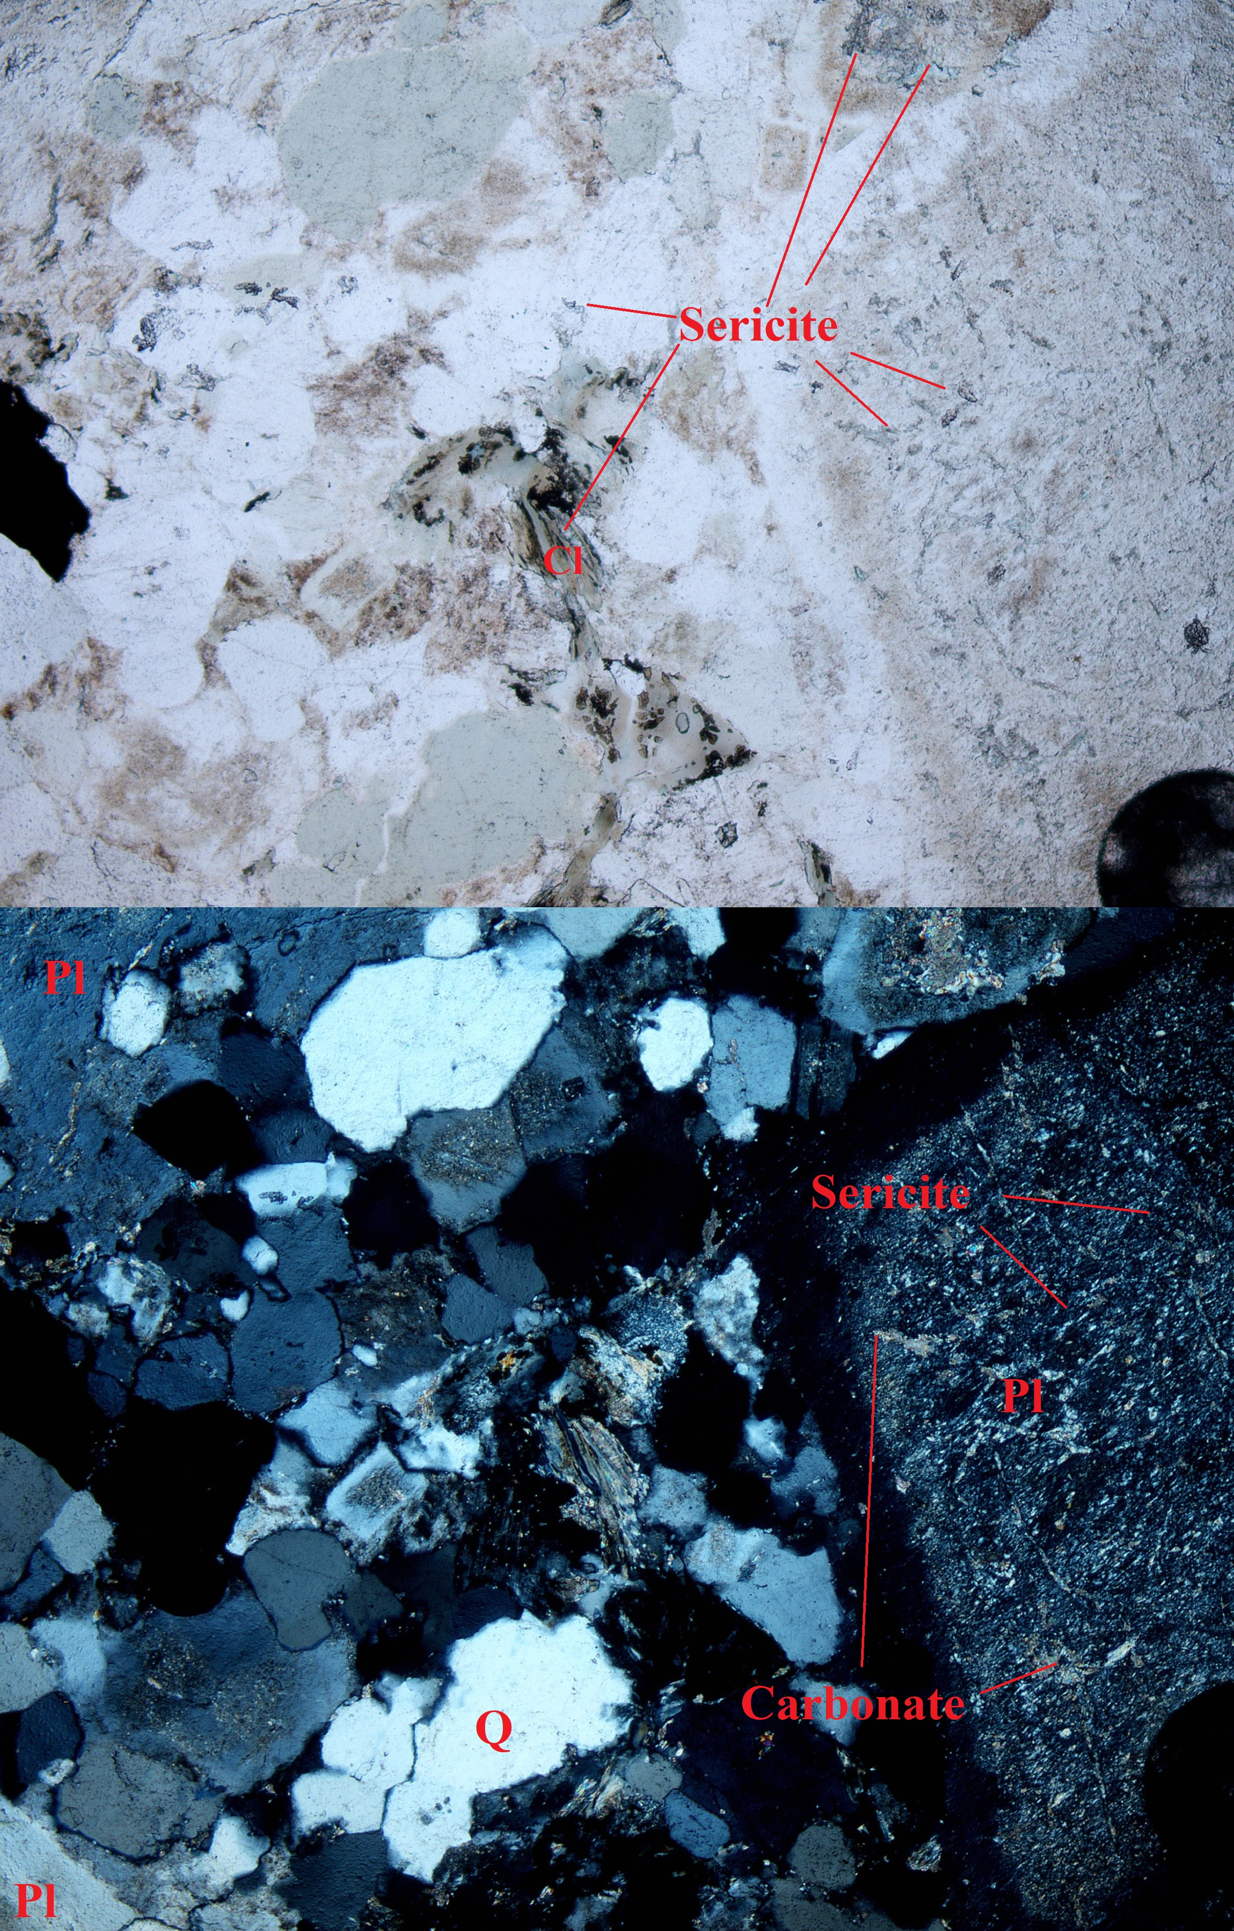
Notes:
По данным минералогического картирования установлено, что гидротермально-метасоматическая зональность месторождения Шагала проявлена в последовательной смене от периферии к центру пропилитовых и серицитовых изменений
Наиболее крупная по площади зона представлена серицитовыми изменениями. Серицит неравномерно замещает как биотит, так и плагиоклаз. Также в пределах зоны этих изменений наблюдается карбонатизация, где тонкозернистый кальцитовый агрегат пятнами замещает более основные участки зерен плагиоклаза, а также выполняет тонкие прожилки
Стоит отметить, что интенсивность мет.изменений может сильно варьироваться как в горизонтальном, так и в вертикальном плане. Общий процент мет.изм до 8%. В пределах этой зоны находится более 95% всех запасов месторождения.
Дайки рвущие гранитоиды 1 фазы также подвержены метасоматическим изменениям кварц-серицитового типа, однако степень этих изменений на порядок выше нежели чем в гранитоидах 1,3 фазы (20-30%).
Зона пропилитовых изменений гранитоидов I фазы. Наиболее сильно пропилитовый тип мет.изм развит во вмещающих ЮСИ вулканических породах. Степень изменений в гранитоидах находтся в пределах до 3-5 %. В пределах данного типа мет.изм наблюдается пиритовая минерализация.

Slide 13
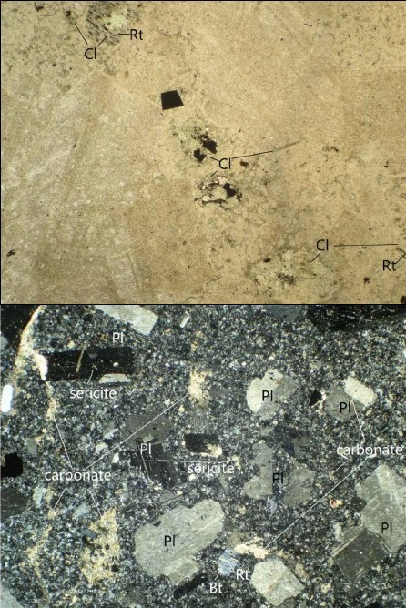
Notes:
По данным минералогического картирования установлено, что гидротермально-метасоматическая зональность месторождения Шагала проявлена в последовательной смене от периферии к центру пропилитовых и серицитовых изменений
Наиболее крупная по площади зона представлена серицитовыми изменениями. Серицит неравномерно замещает как биотит, так и плагиоклаз. Также в пределах зоны этих изменений наблюдается карбонатизация, где тонкозернистый кальцитовый агрегат пятнами замещает более основные участки зерен плагиоклаза, а также выполняет тонкие прожилки
Стоит отметить, что интенсивность мет.изменений может сильно варьироваться как в горизонтальном, так и в вертикальном плане. Общий процент мет.изм до 8%. В пределах этой зоны находится более 95% всех запасов месторождения.
Дайки рвущие гранитоиды 1 фазы также подвержены метасоматическим изменениям кварц-серицитового типа, однако степень этих изменений на порядок выше нежели чем в гранитоидах 1,3 фазы (20-30%).
Зона пропилитовых изменений гранитоидов I фазы. Наиболее сильно пропилитовый тип мет.изм развит во вмещающих ЮСИ вулканических породах. Степень изменений в гранитоидах находтся в пределах до 3-5 %. В пределах данного типа мет.изм наблюдается пиритовая минерализация.

Slide 14
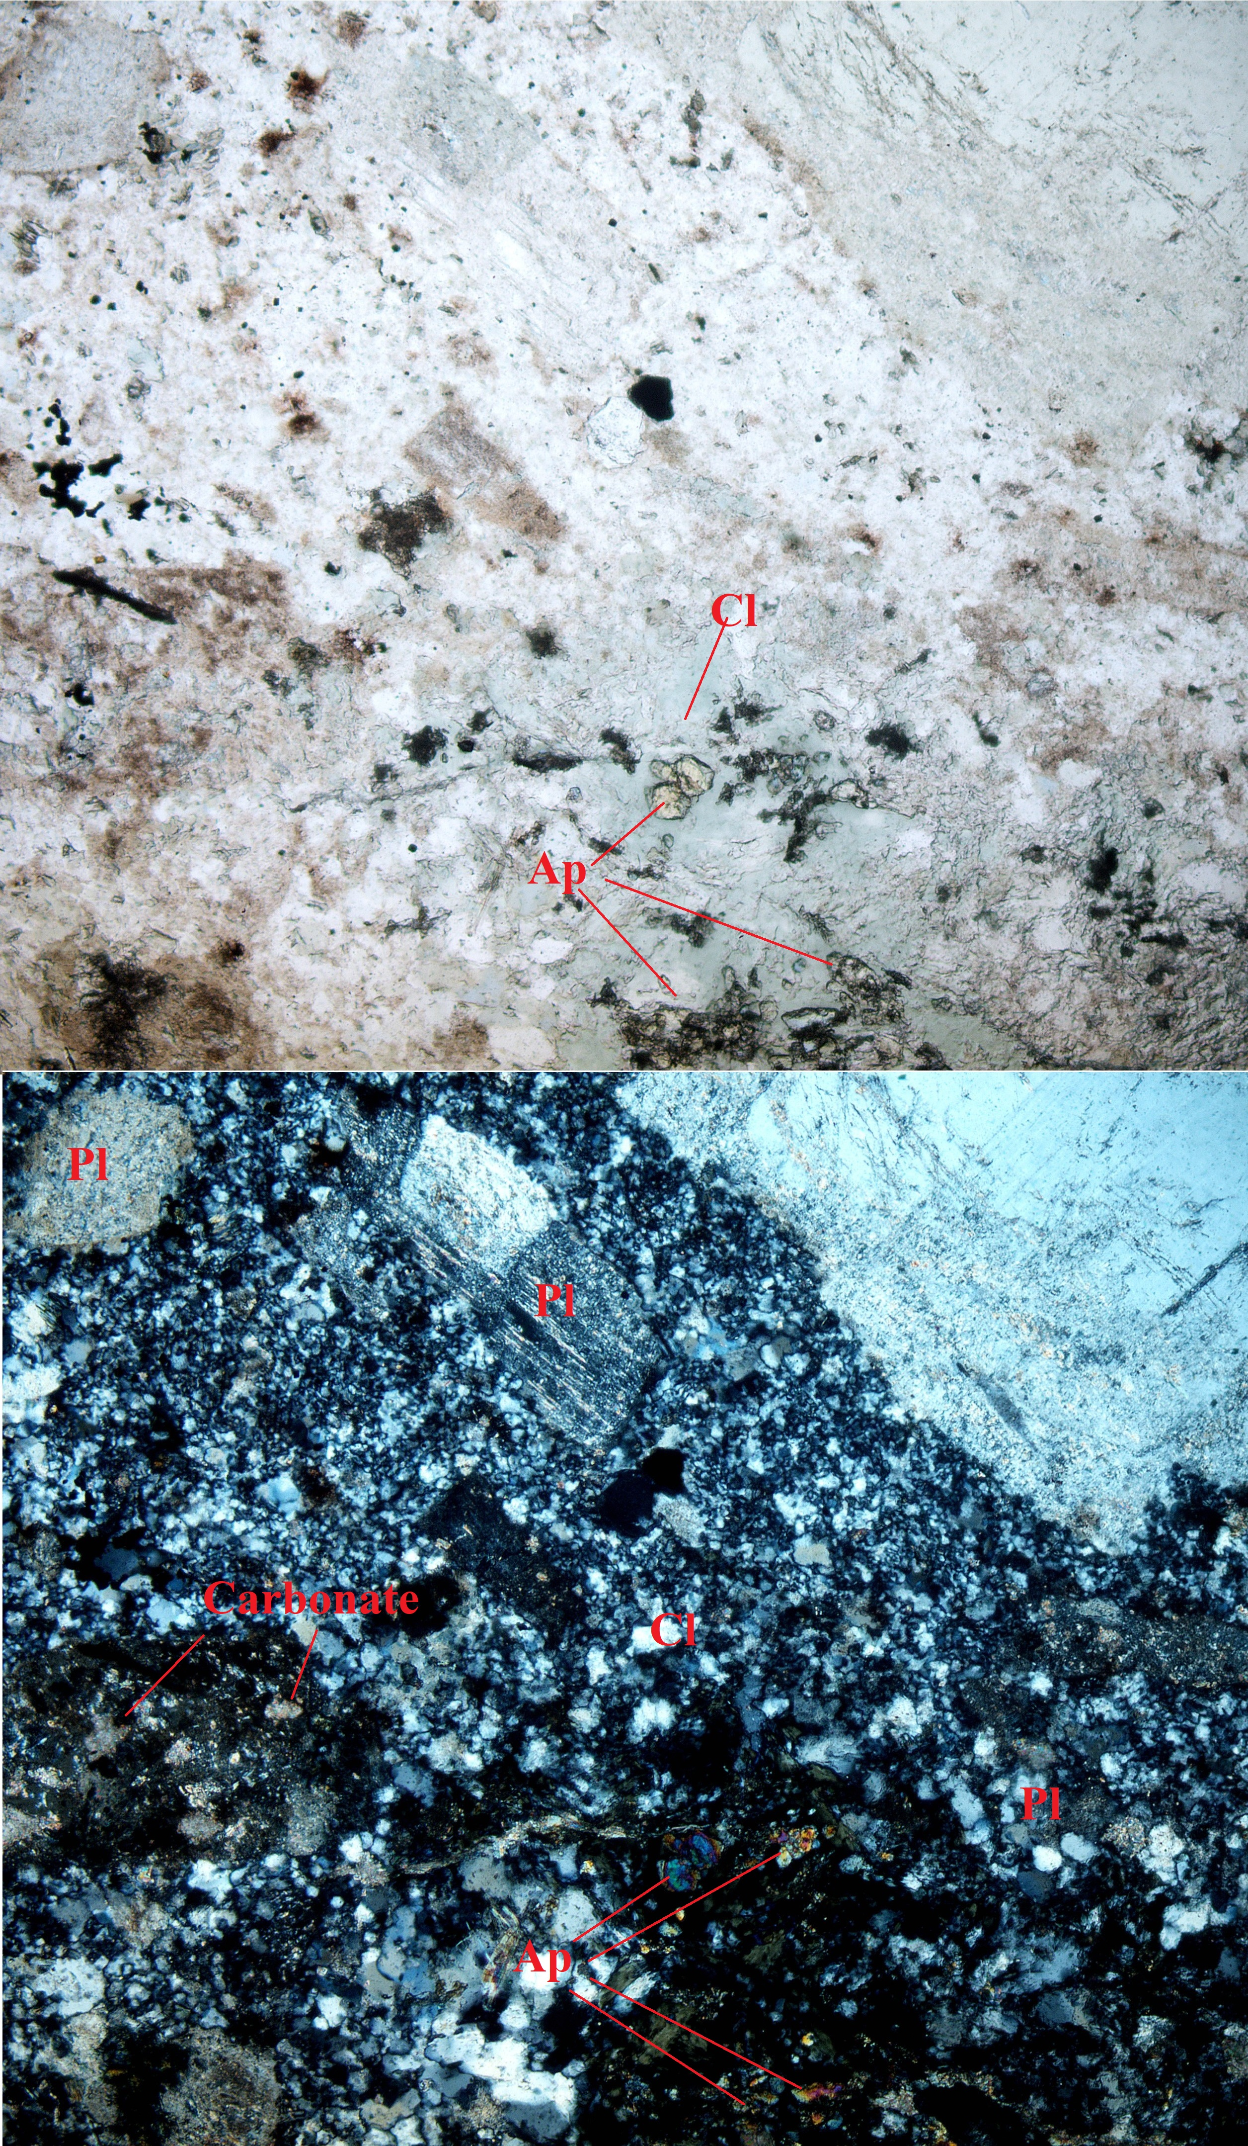
Notes:
По данным минералогического картирования установлено, что гидротермально-метасоматическая зональность месторождения Шагала относится к серицитовому типу, проявлена в последовательной смене от периферии к центру пропилитовых и серицитовых изменений
Наиболее крупная по площади зона представлена серицитовыми изменениями. Серицит неравномерно замещает как биотит, так и плагиоклаз. Также в пределах зоны этих изменений наблюдается карбонатизация, где тонкозернистый кальцитовый агрегат пятнами замещает более основные участки зерен плагиоклаза, а также выполняет тонкие прожилки
Стоит отметить, что интенсивность мет.изменений может сильно варьироваться как в горизонтальном, так и в вертикальном плане. Общий процент мет.изм до 8%. В пределах этой зоны находится более 95% всех запасов месторождения.
Дайки рвущие гранитоиды 1 фазы также подвержены метасоматическим изменениям кварц-серицитового типа, однако степень этих изменений на порядок выше нежели чем в гранитоидах 1,3 фазы (20-30%).
Зона пропилитовых изменений гранитоидов I фазы. Наиболее сильно пропилитовый тип мет.изм развит во вмещающих ЮСИ вулканических породах. Степень изменений в гранитоидах находтся в пределах до 3-5 %. В пределах данного типа мет.изм наблюдается пиритовая минерализация.

Slide 15
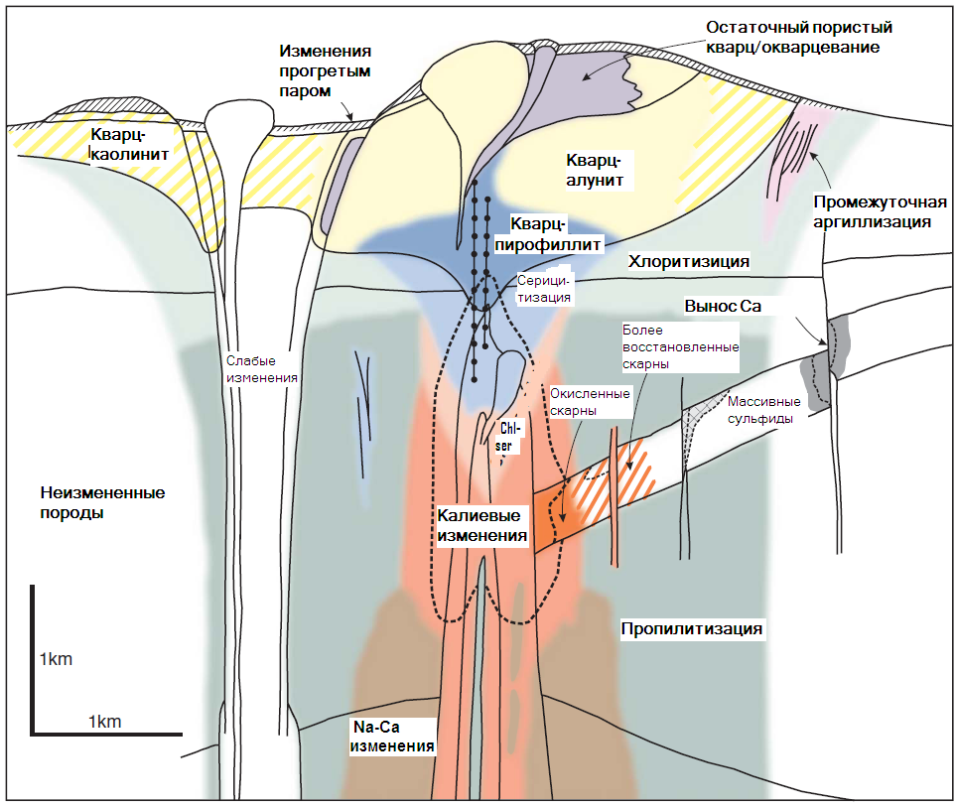
Notes:
на обобщенной зональности телескопированных меднопорфировых месторождений

Slide 16
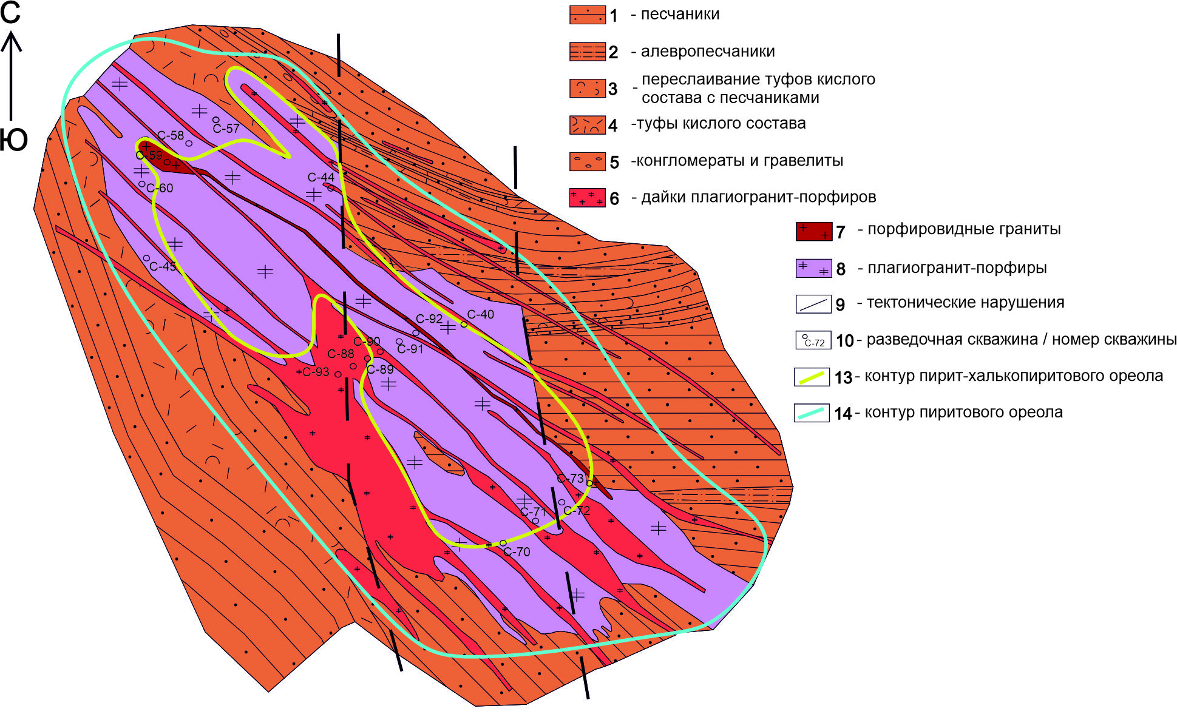
Notes:
Рудная вкрапленно-прожилковая штокверковая минерализация наиболее широко развита в гранитоидах I и III фаз. Основными рудными минералами являются пирит, халькопирит.
Зональность распределения рудных минералов, выявленная на основе
данных минералогического картирования и изучении вещественного состава руд
Месторождения……
Средние содержания полезных компонентов в породах оцениваются как 0,25% для Cu и 0,007% для Mo.

Slide 17
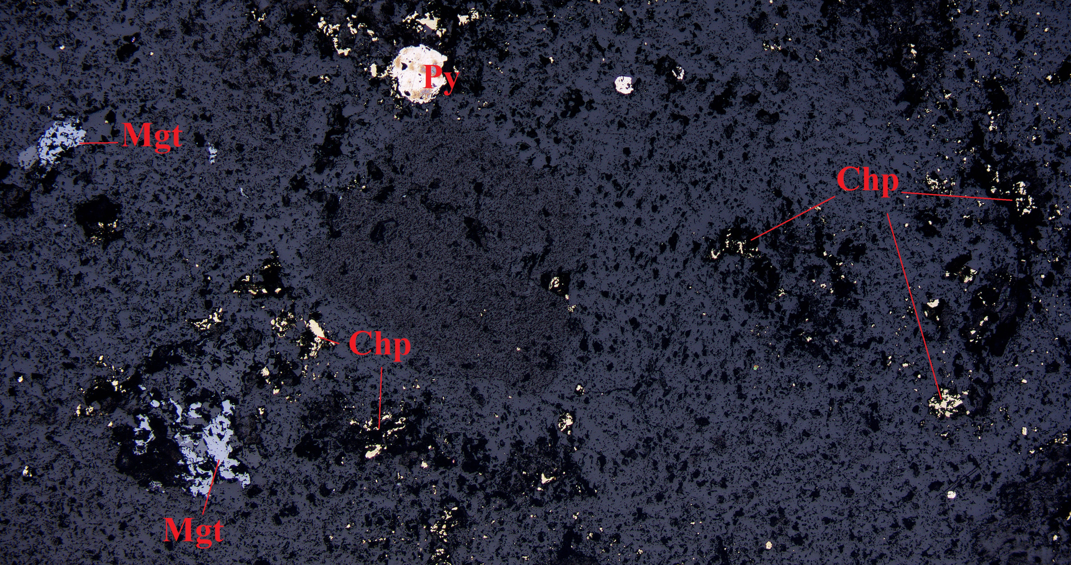
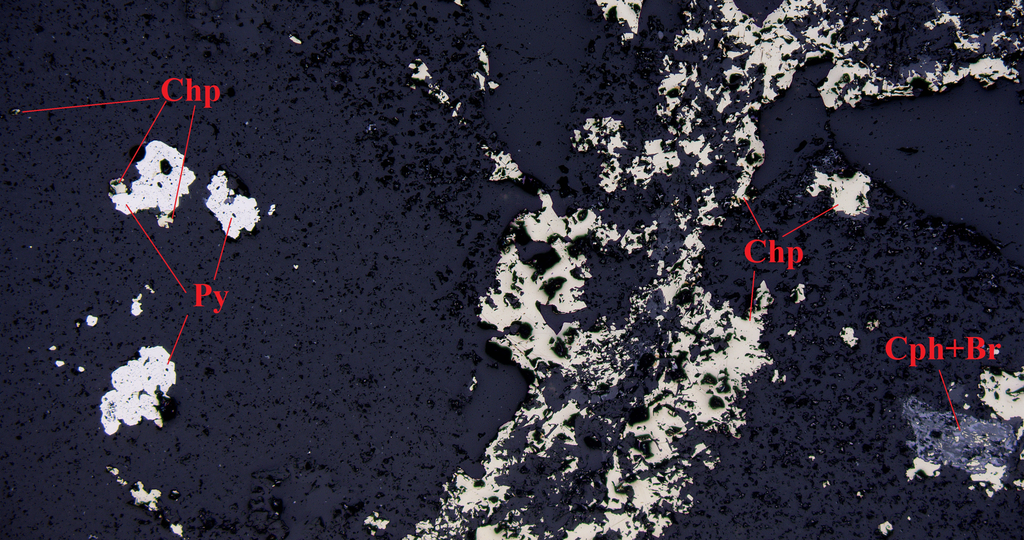

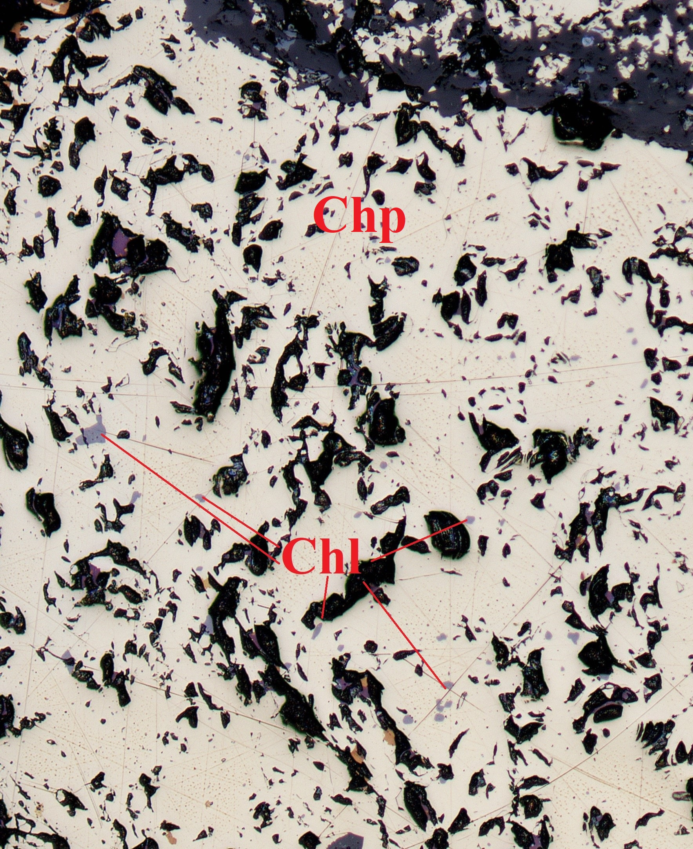
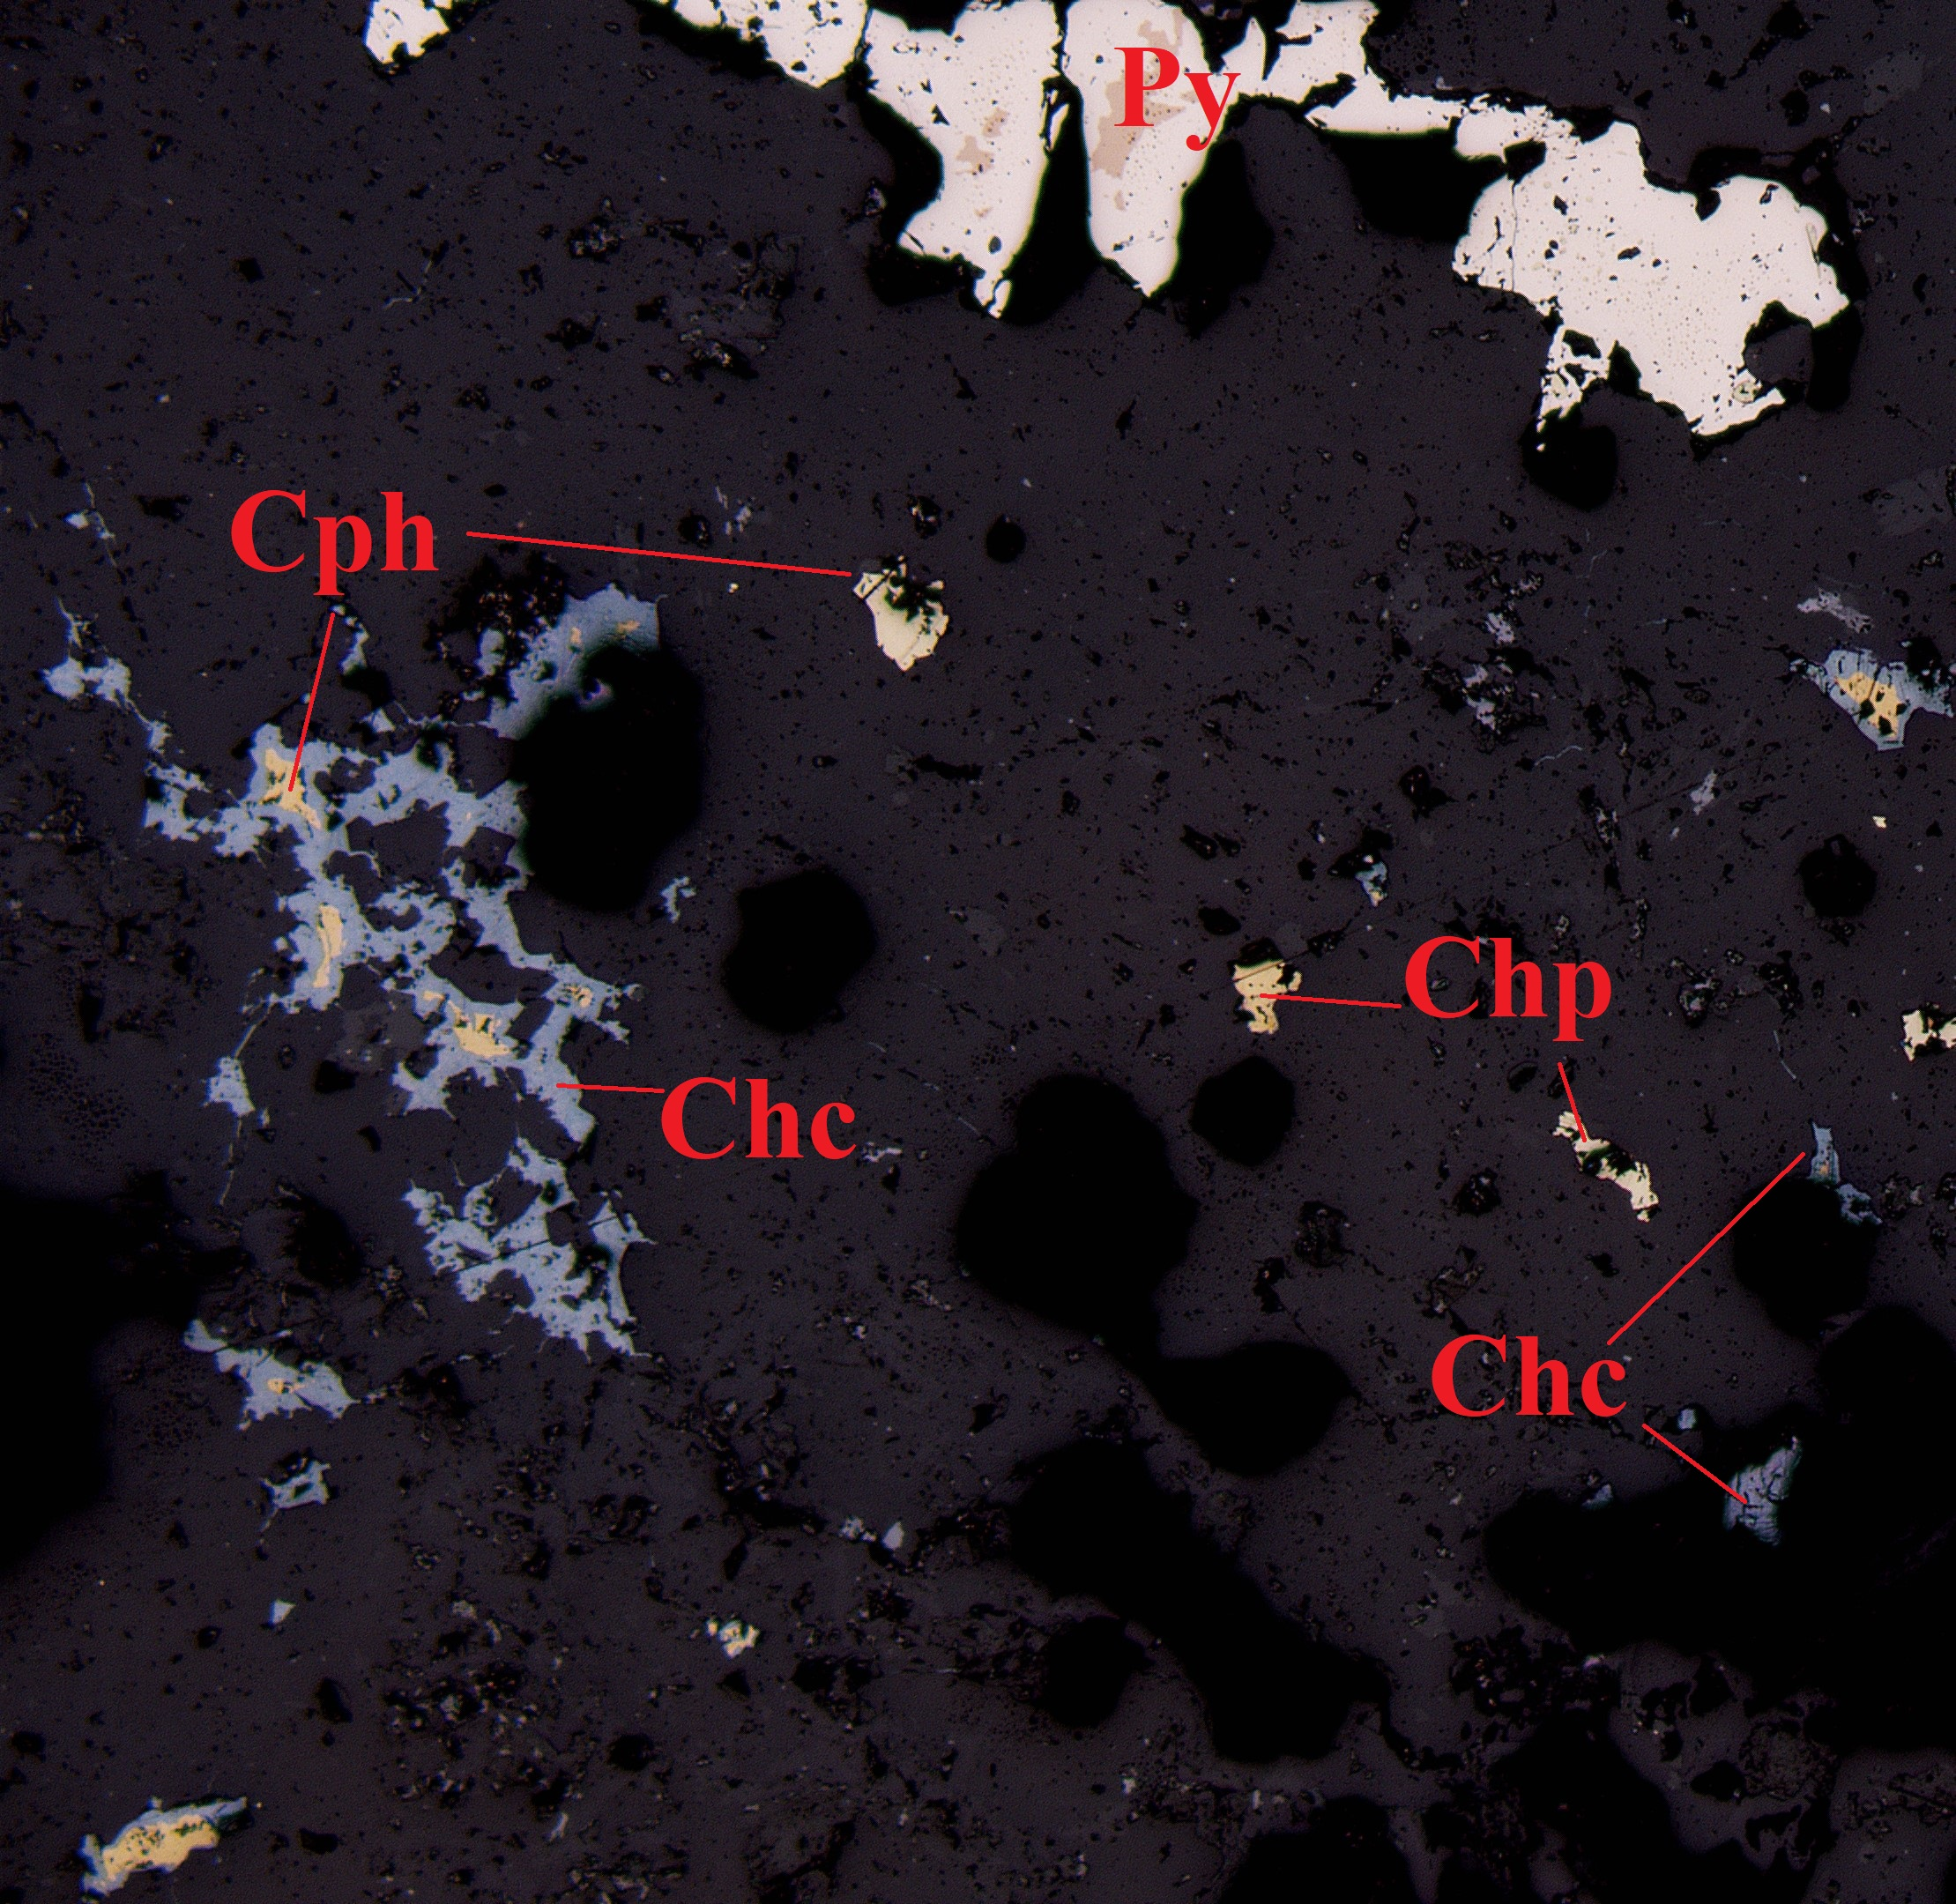
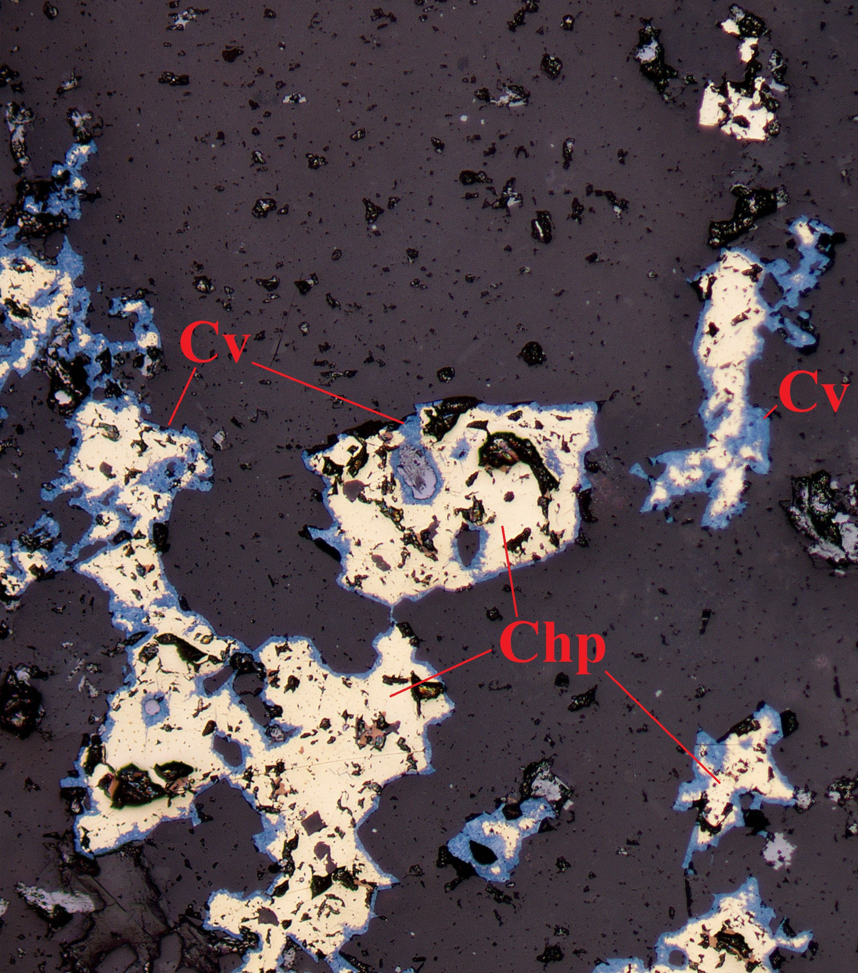
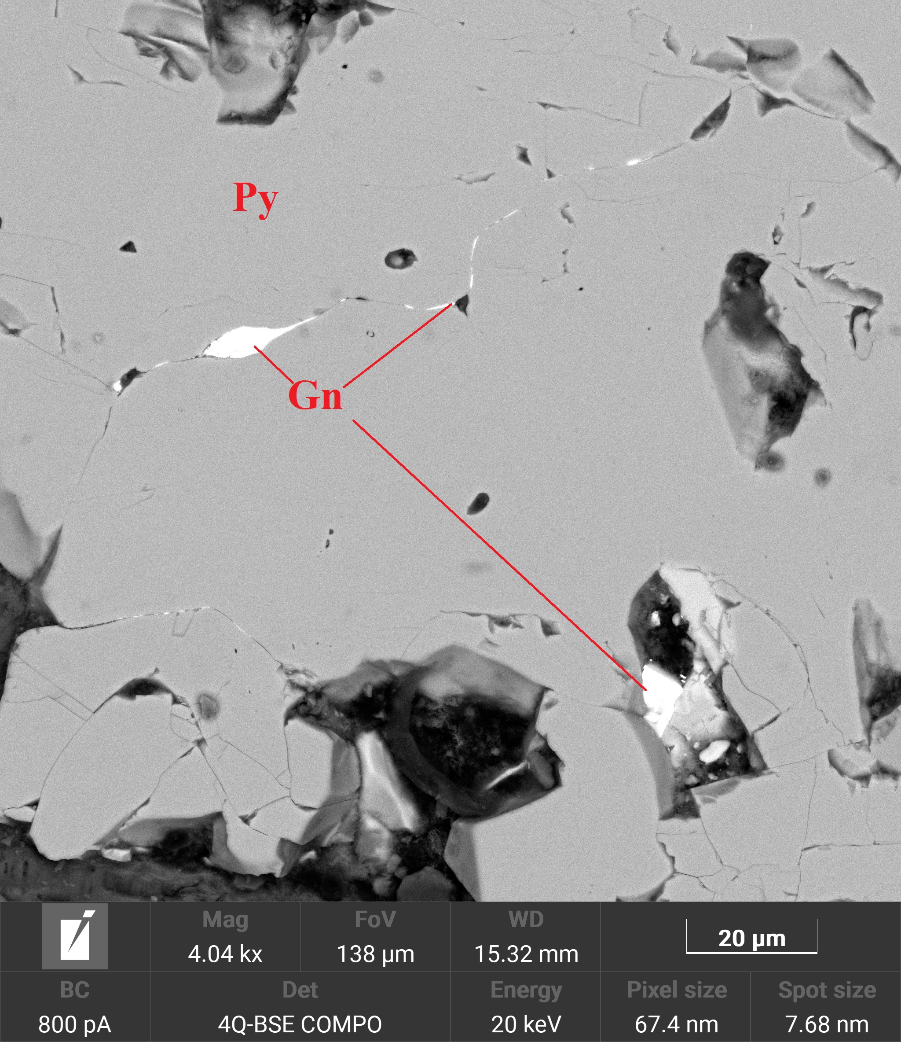


Chp – халькопирит
Py – пирит
Mgt - магнетит
Chl – сфалерит
Chc – халькозин
Cv - ковеллин
Cph – сфен
Br – брукит
Gn - галенит
Notes:
Основными рудными минералами являются пирит, халькопирит.
Второстепенные рудные минералы представлены сфеном, брукитом, магнетитом, молибденитом,
халькозином, ковеллином, пирротином, галенитом и сфалеритом.

Slide 18
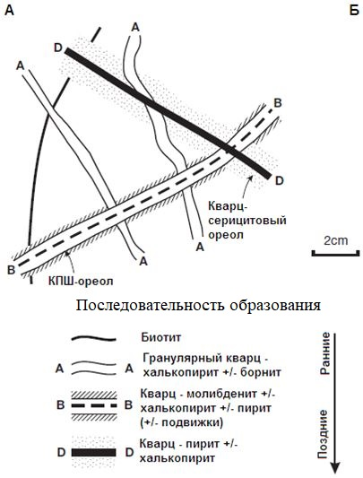
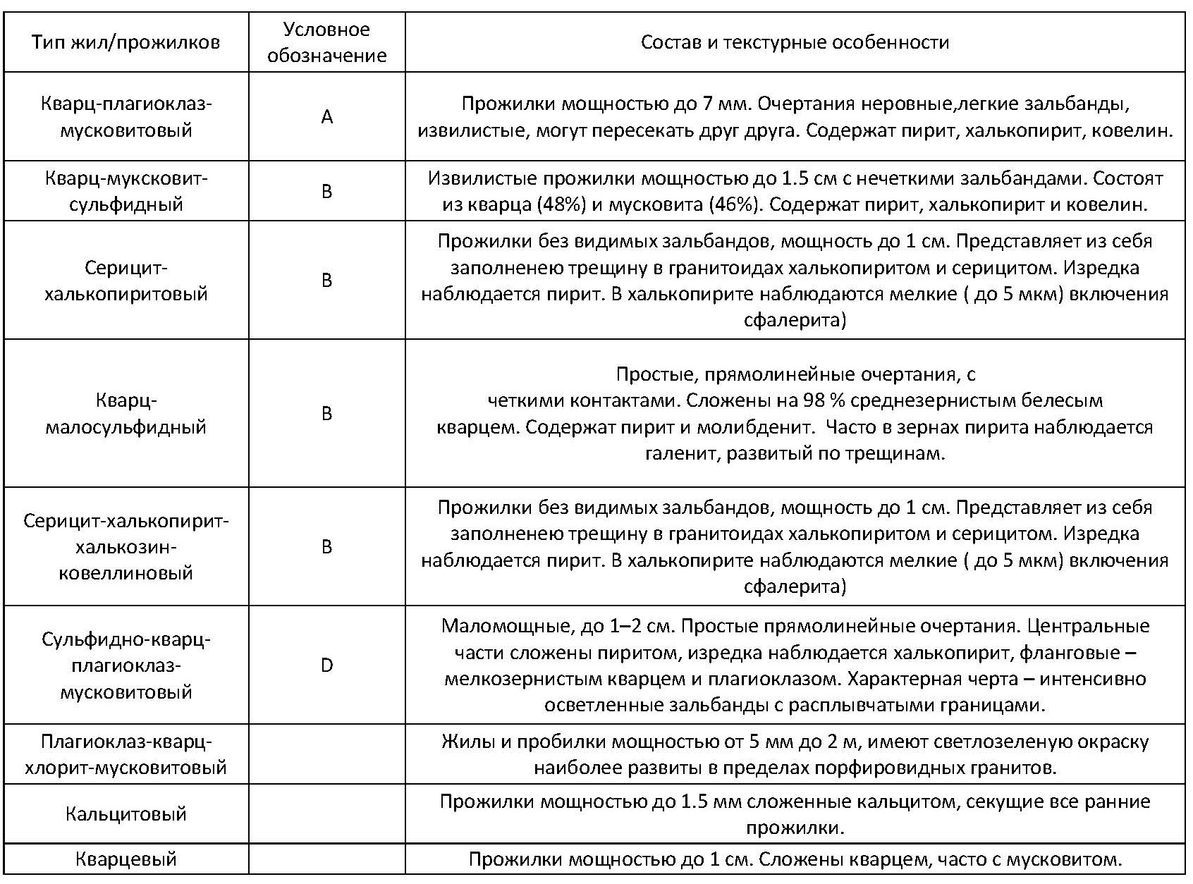
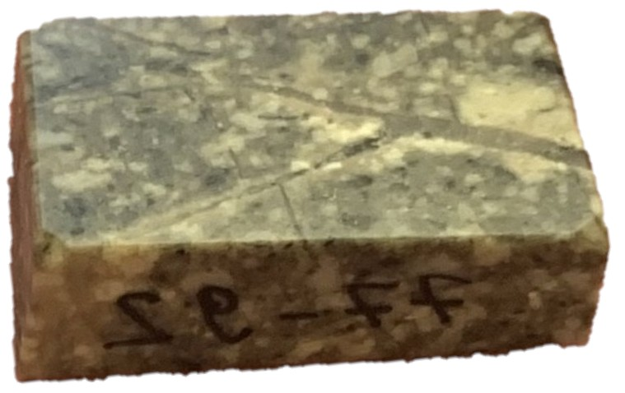
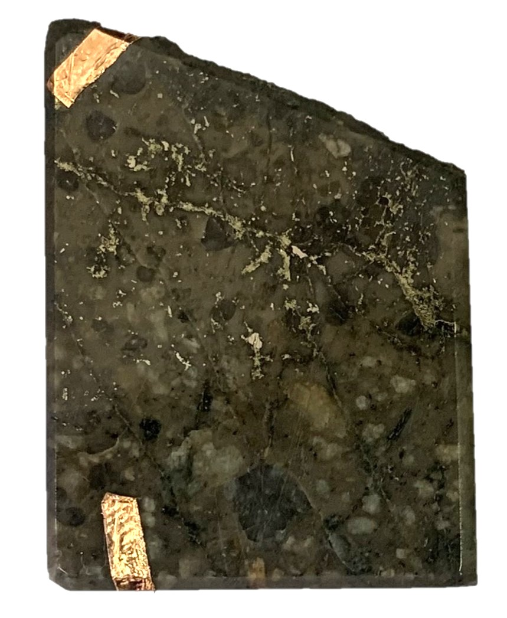
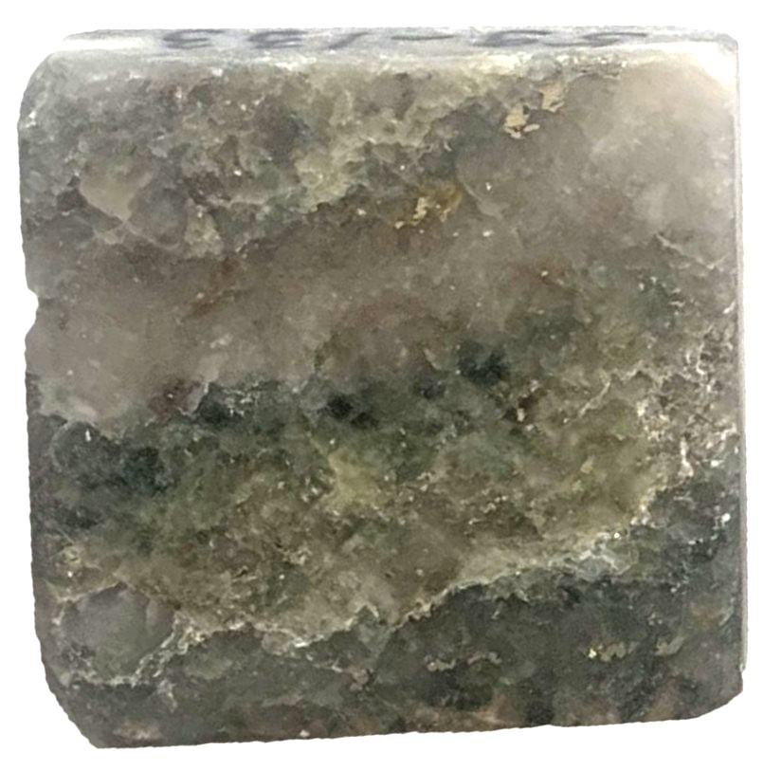
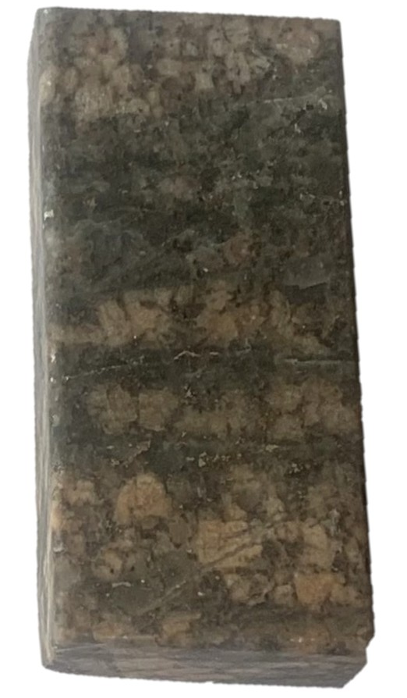
Типы прожилков по Sillitoe R.H., 2010:
1) сульфидсодержащие, состоящие преимущественно из зернистого кварца, либо с узкими, либо без легко видимых зальбандов (А и В типы);
2) поздние кварц-сульфидные прожилки с кристаллической структурой и отчетливыми зальбандами, в которых полевые шпаты разрушены (включая тип D).
Notes:
преобладаюим типом прожилков с медной минерализацией является кварц …..при этом прожилки с наибольшим содержанием халькопирита представлены серицит-халькопиритовым типом

Slide 19
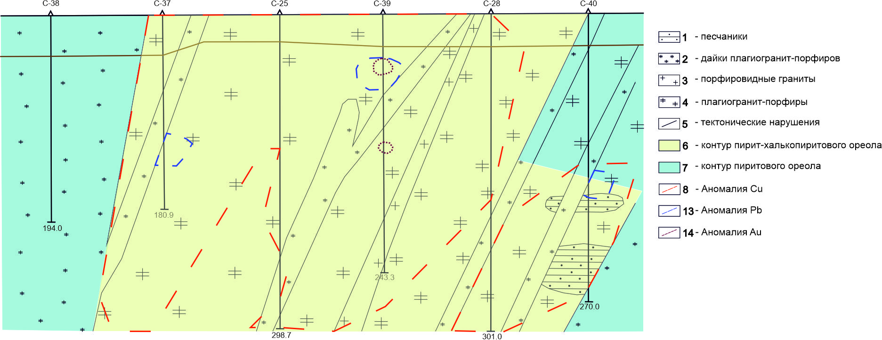
A
B
Py+Chp
0.10%
0.15%
0.05%
2 g/t
Py
0.15%
Py
0.05%
0.15%
0.05%
0.15%
0.15%
B
0.10%
Py+Chp
0.10%
A
Notes:
на примере одного из центральных профилей в пределах месторождений были выделены зоны аномалий полезных элементов. Так ...медь... свинец - локализация прожилков с полисульфидной минерализацией
золото как примесь в золоте (табл)

Slide 20
A
Py+Chp
0.10%
0.15%
0.05%
2 g/t
Py
0.15%
Py
0.05%
0.15%
0.05%
0.15%
0.15%
B
0.10%
Py+Chp
0.10%
A
 | Weight%
Mineral | Cu | S | Fe | Au | Total
Chp | 35.21 | 34.43 | 30.14 | 0.35 | 100.13
Chp | 35.05 | 34.19 | 30.48 | 0.48 | 100.2
Chp | 34.94 | 35.11 | 30.02 | 0.41 | 100.48
Chp | 35.16 | 34.5 | 30.08 | 0.48 | 100.22
Chp | 35.22 | 34.4 | 30.42 | 0.22 | 100.26
Notes:
на примере одного из центральных профилей в пределах месторождений были выделены зоны аномалий полезных элементов. Так ...медь... свинец - локализация прожилков с полисульфидной минерализацией
золото как примесь в золоте
УКАЗАТЬ БЛОКИ КСЕНОЛИТОВ, СОДЕРЖАНИЯ МЕДИ ОТ 0.15-0.30 %

Slide 21
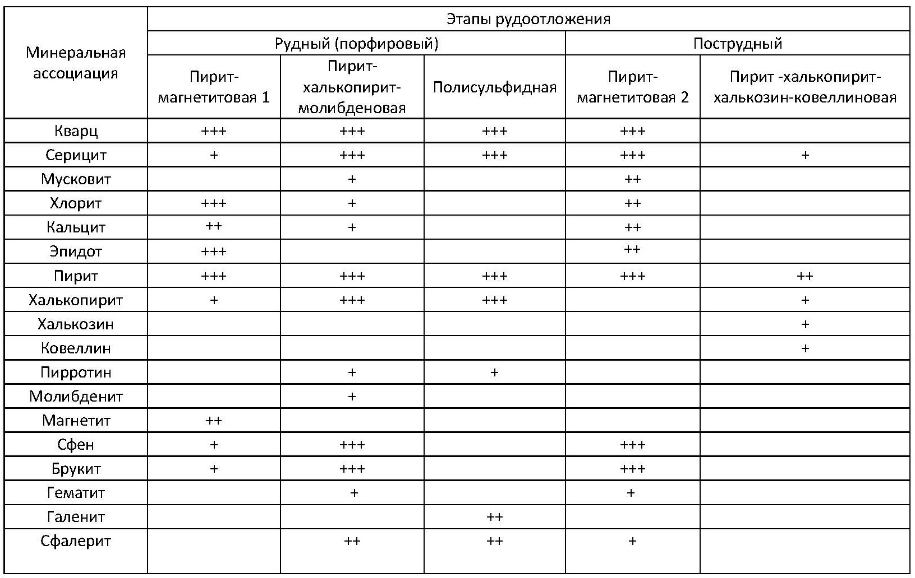


Slide 22
Выводы
Метасоматические изменения гранитоидов ЮСИ, с которыми связано медно-порфировое месторождение Шагала, относятся к серицитовому ореолу (по Грабежев, 1992);
Рудная минерализация относится к прожилково-вкрапленному типу инаиболее развита в пределах плагиогранит-порфиров и порфировидных гранитов;
Наиболее богатая минерализация меди и молибдена наблюдается в пределах прожилков В-типа;
Медная минерализация в пределах месторождения в основном представлена халькопиритом, второстепенные минералы - халькозин и ковеллин;
В контурах ЮСИ присутствуют крупные блоки ксенолитов вмещающих пород, также несущие медную минерализацию;
Рудоносные плагиогранит-порфиры имеют возраст 371,9 +-1.8 млн лет отвечающих границе фран-фамен D3, что характерно для МПМ в пределах Девонского ВПП.

Slide 23
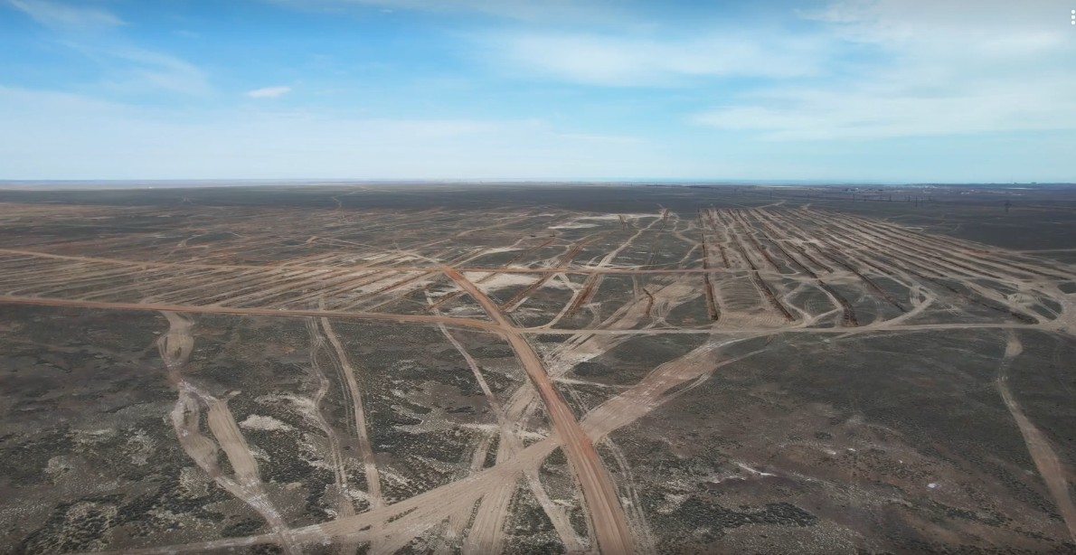
Спасибо за внимание!

Slide 24
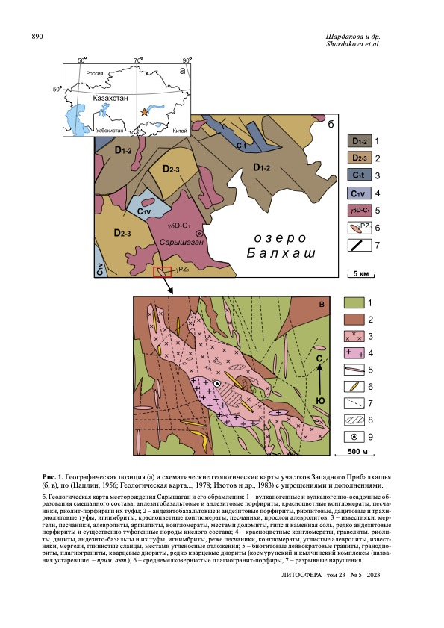

Slide 25
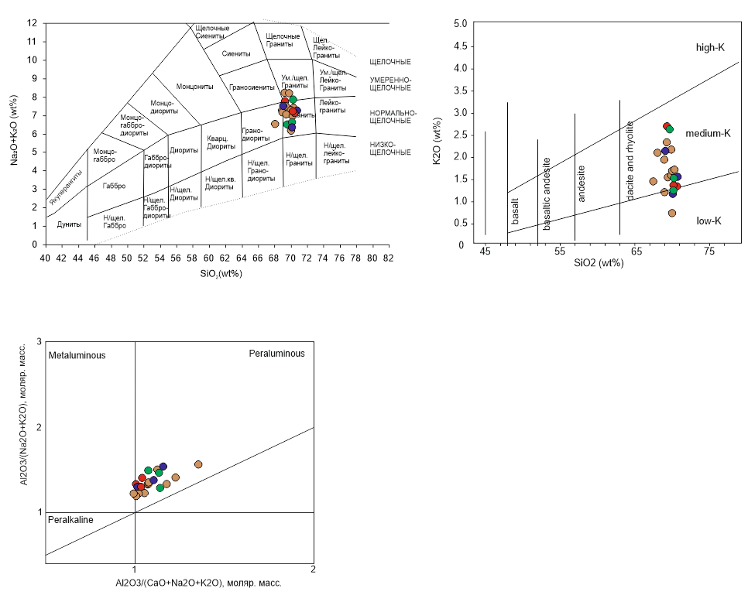
ROCKTYPE | SiO2 | TiО2 | Al2O3 | Fe2O3 | FeO | MnO | MgO | CaO | Na2O | K2O | P2O5 | LOI | Cymm
main Pl-gr-porf | 69.99 | 0.32 | 15.04 | 1.72 | 0.47 | 0.11 | 1.05 | 1.91 | 5.67 | 1.73 | 0.08 | 1.39 | 100.03
altered Pl-gr-porf | 66.57 | 0.36 | 15.65 | 0.88 | 3.31 | 0.08 | 1.48 | 2.06 | 4.19 | 2.48 | 0.09 | 2.16 | 99.92
poorf gr | 69.95 | 0.32 | 14.96 | 1.42 | 0.77 | 0.05 | 1.21 | 1.64 | 5.49 | 1.56 | 0.15 | 1.81 | 99.59
pl-gr-porf dikes | 68.12 | 0.47 | 13.70 | 2.80 | 1.63 | 0.10 | 1.73 | 2.91 | 3.88 | 1.87 | 0.16 | 2.08 | 100.00
alt pl-gr-porf dikes | 69.25 | 0.32 | 14.51 | 1.83 | 2.19 | 0.06 | 0.73 | 1.30 | 5.54 | 1.71 | 0.08 | 1.68 | 97.46

Slide 26
